Slide 1
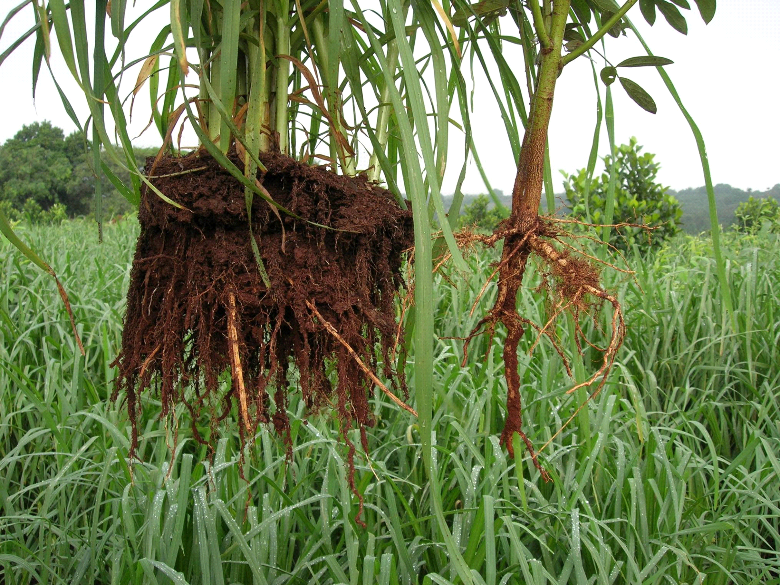
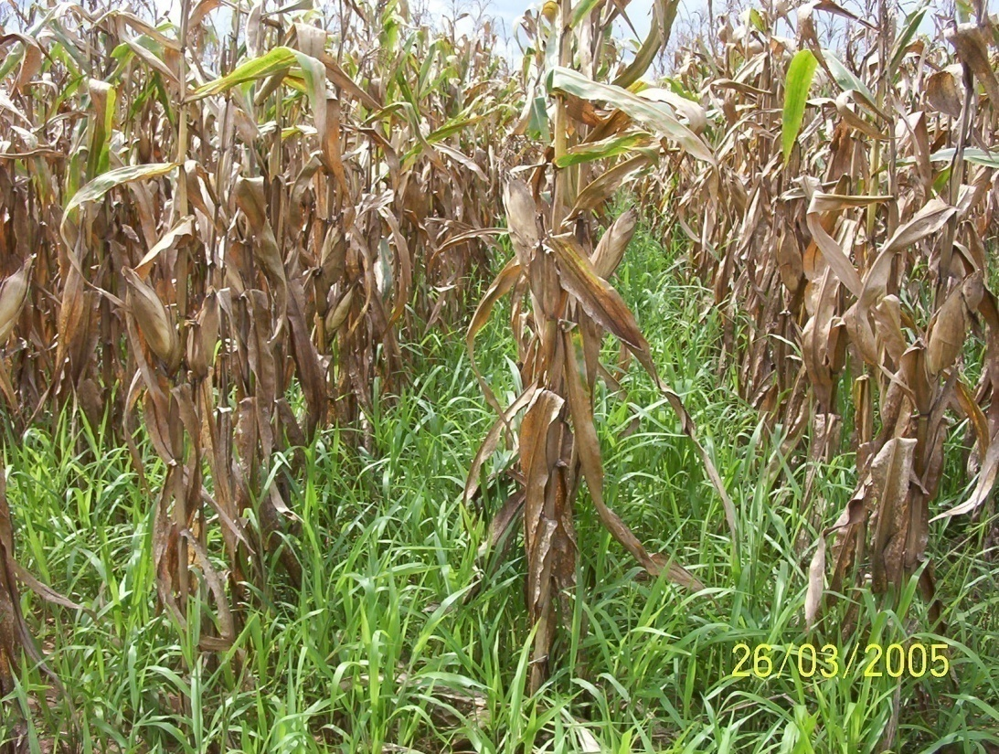
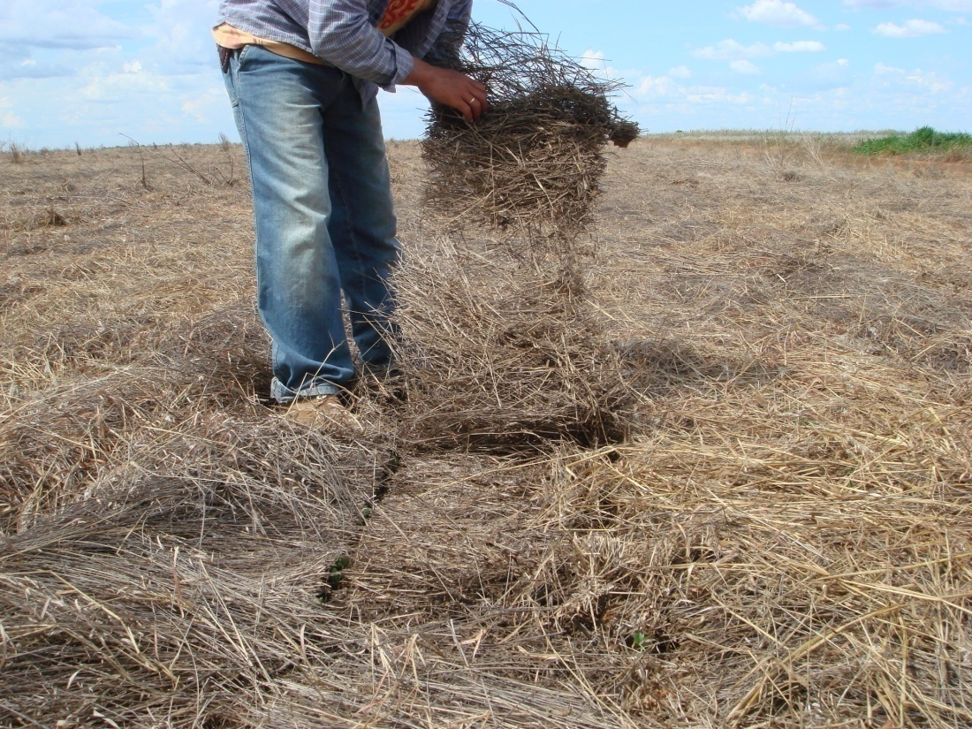
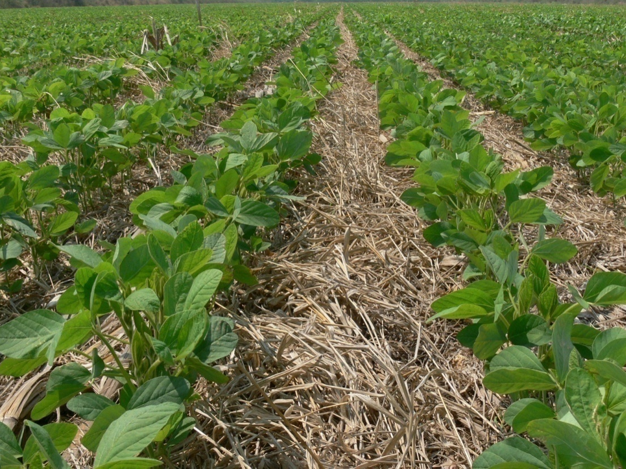
“...para alimentar el mundo, primero hay que alimentar al suelo”
“Produzir alimentos em harmonia com a natureza”
Pé de Galinha; Guandú – Foto cedida por Lucien Séguy

Slide 2
Dr. João Carlos de Moraes Sá
Construcción de la fertilidad y de la materia orgánica del suelo apuntando al SSD con calidad y producción sustentable

Slide 3
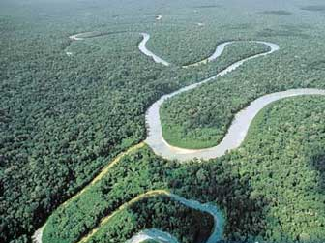
¿Cuál es la principal lección que la Madre Naturaleza nos ha enseñado sobre el suelo?
La biomasa (ramas y raíces) y los organismos del suelo conecta las unidades estructurales (PED, agregados, microestructuras y partículas minerales) .
Crea la estructura del suelo y conecta los ciclos biogeoquímicos (descomposición, el flujo de gas, el flujo de agua y ciclo de nutrientes) preservando la capacidad del suelo para la producción de cultivos

Slide 4
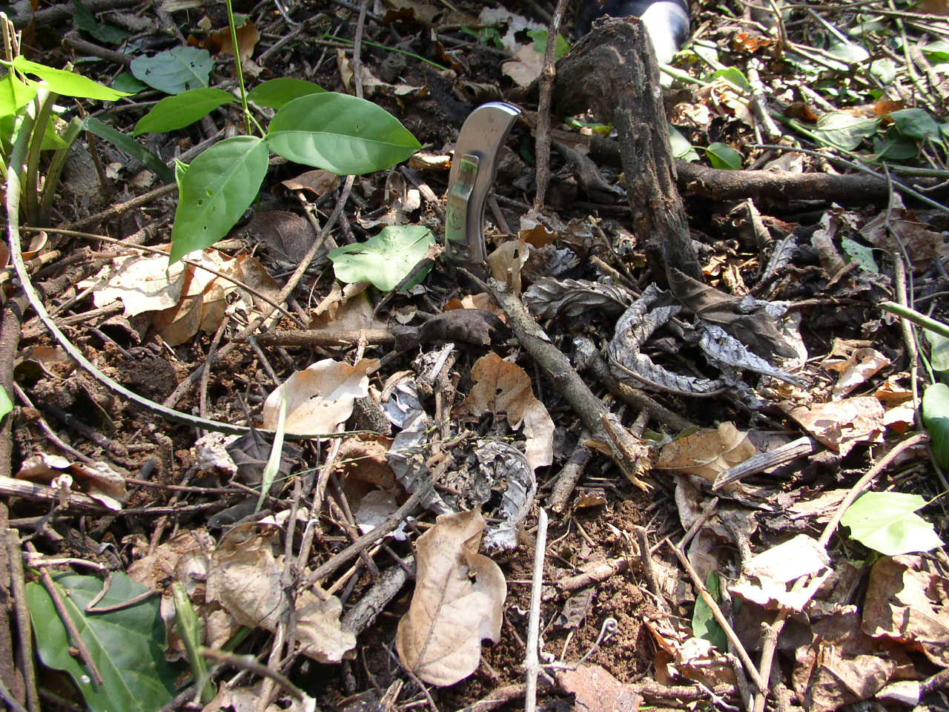
¿Como es el suelo bajo vegetación natural?

Slide 5
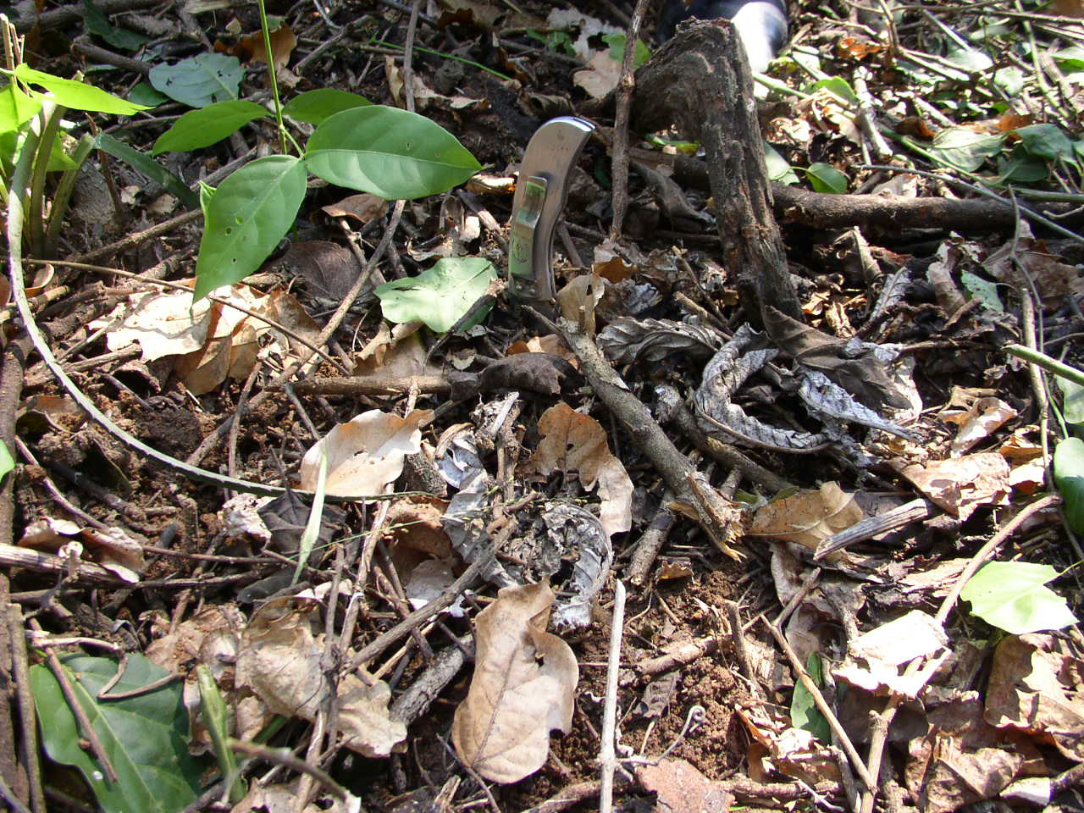
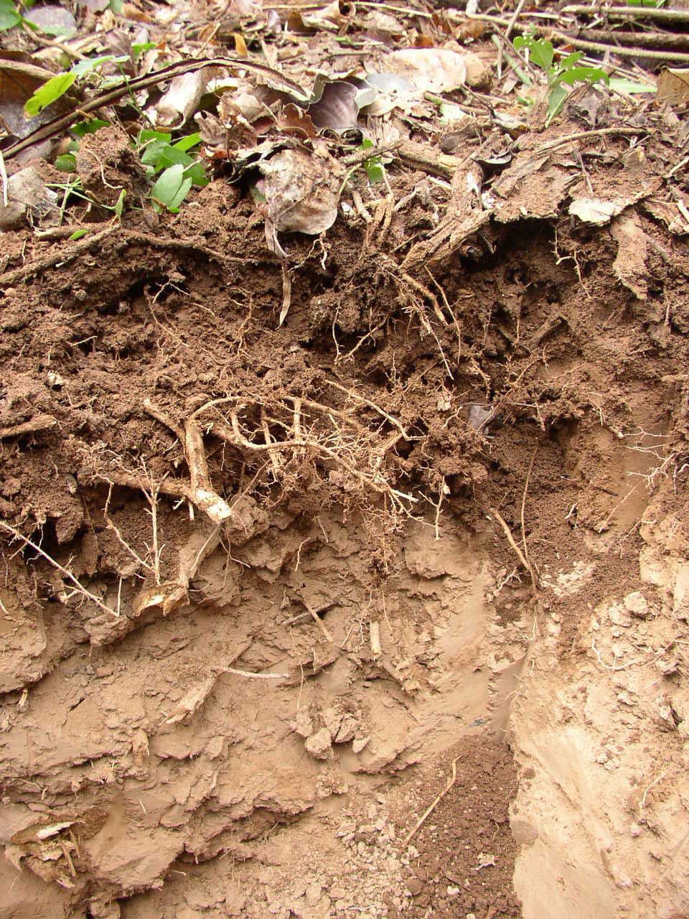
En suelos no perturbados la estratificación de C y de los nutrientes es un proceso natural regido por la entrada continua de C por los residuos de cultivo.
0
10
El enriquecimiento de la capa superficial con los efectos de la descomposición, pero disminuyendo con el aumento de la profundidad del suelo
(Prescott et al., 1985)
20
30
40

Slide 6
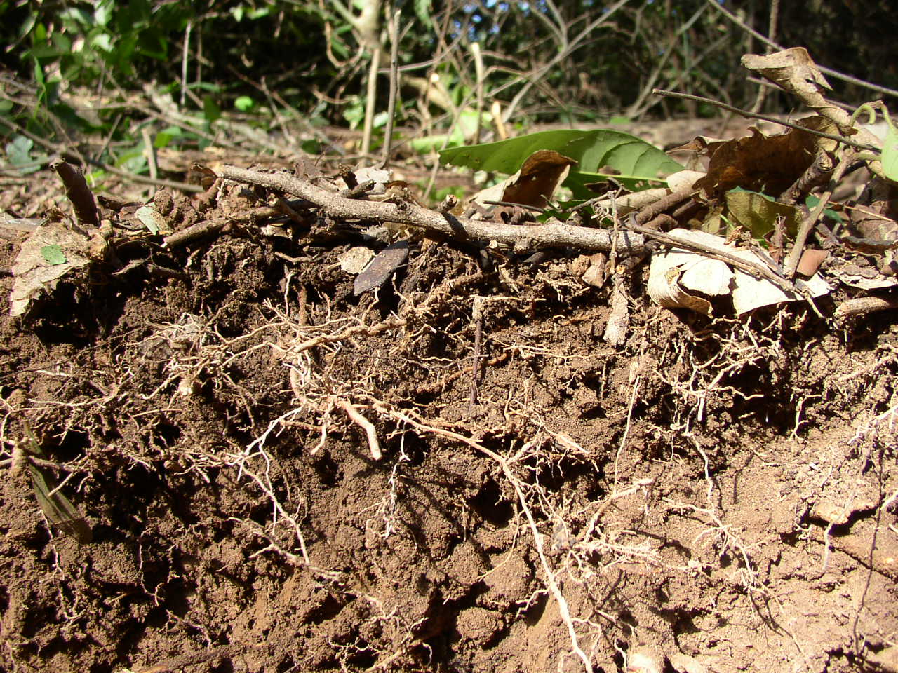
Posee una estratificación natural del contenido de C
5 cm
5,8 % MOS
Indice de estratificación = 1,57
(hay 57 % mas MOS en la camada superficial de 0-5 cm
3,7 % MOS
20 cm

Slide 7
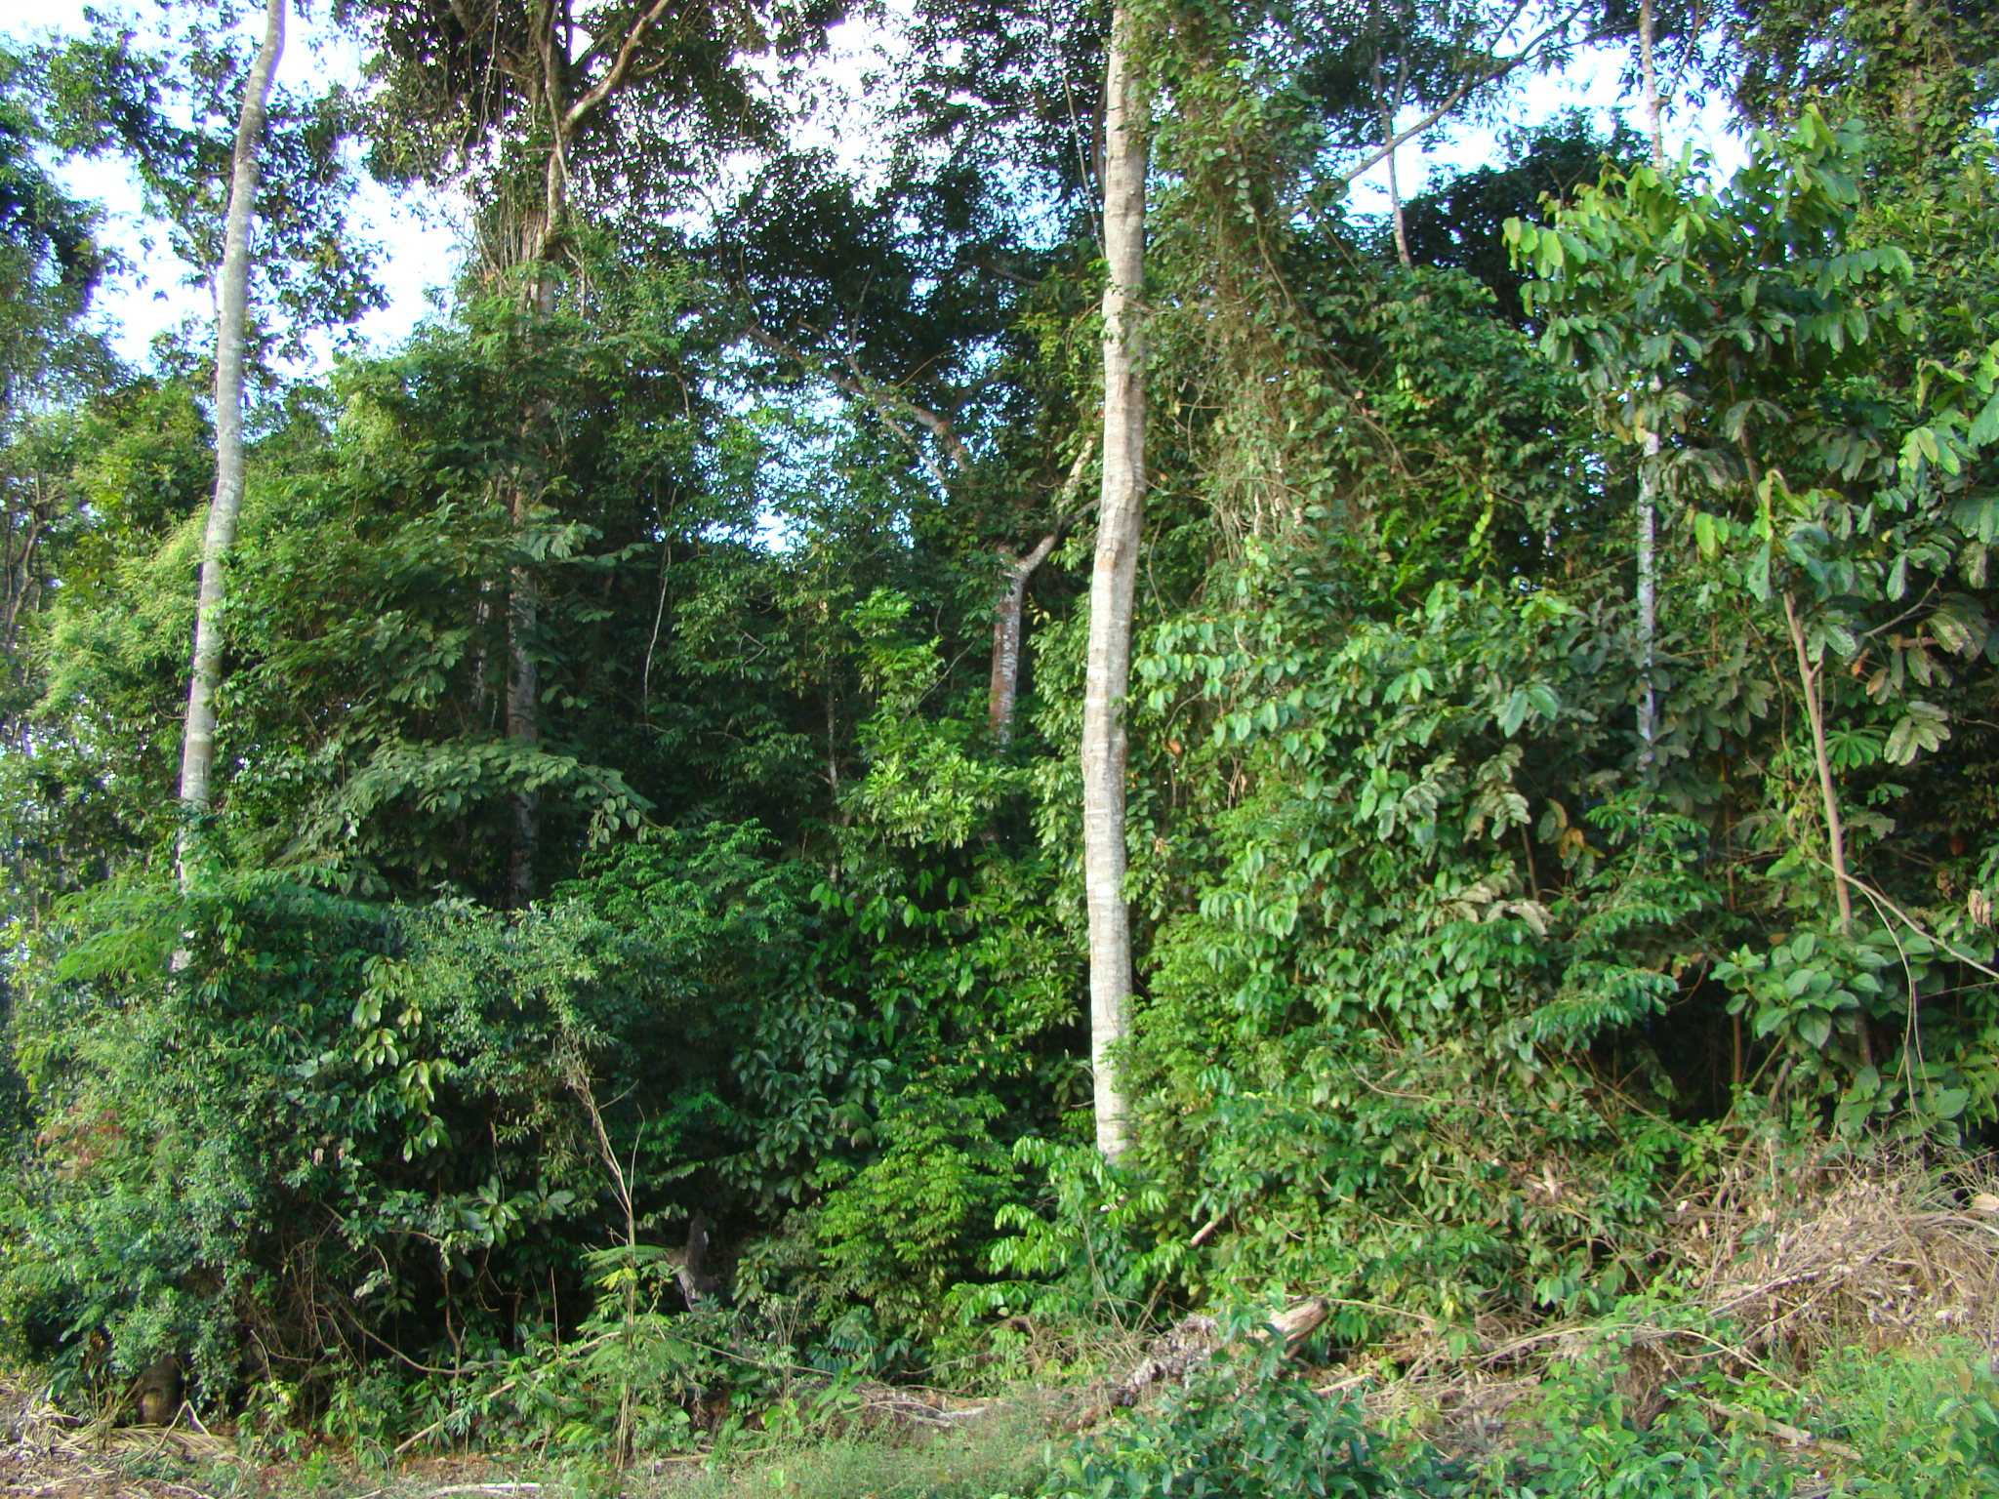
Como é a fertilidade do solo sob vegetação nativa?

Slide 8
Distribuição do carbono orgânico total (COT) no perfil do solo sob
Mata nativa (Ponta Grossa, 72% de argila )
2.15
Relação de estratificação
3.0
MO = 59.8 x 1.72
MO = 102.9 g kg⁻¹
Ou
MO = 10.3 %
3.23
3.78
4.64
MO = 10.8 x 1.72
MO = 18.6 g kg⁻¹
Ou
MO = 1,9 %
5.54

Slide 9
Distribuição do carbono orgânico total (COT) no perfil do solo.
Mata nativa (Lucas do Rio Verde, MT – 52% de argila)
1.69
Relação de estratificação
2.30
MO = 38.8 x 1.72
MO = 66.7 g kg⁻¹
Ou
MO = 6.67 %
3.03
4.10
4.70
MO = 7.1 x 1.72
MO = 12.8 g kg⁻¹
Ou
MO = 1.28 %
5.50

Slide 10
Distribuição do C orgânico total (COT) em um Neossolo Quartzarenico
(argila ∼ 13 %) em Luis Eduardo Magalhães-BA) sob vegetação nativa
COT (g kg⁻¹)
Profundidade (cm)
LEM
Sá et al., 2015. Land Degratation and Development

Slide 11
Distribuição CTC no perfil do solo.
Mata nativa (Lucas do Rio Verde, MT – Estação experimental da FRV )

Slide 12
Distribuição da CTC no perfil do solo.
Mata nativa (Ponta Grossa – Estação experimental da IAPAR )

Slide 13
Distribuição do pH no perfil do solo.
Mata nativa em Lucas do Rio Verde – Estação experimental da FRV

Slide 14
Distribuição do pH no perfil do solo.
Mata nativa (Ponta Grossa – Estação experimental da IAPAR )

Slide 15
Distribuição do alumínio trocável (Al³⁺) no perfil do solo.
Mata nativa - Lucas do Rio Verde, MT – Estação experimental da FRV

Slide 16
Distribuição do pH no perfil do solo.
Mata nativa (Ponta Grossa – Estação experimental da IAPAR )

Slide 17
Distribuição do cálcio (Ca²⁺) no perfil do solo
Mata nativa, Lucas do Rio Verde, MT – Estação experimental da FRV
Elevadas produtividades são obtidas com Ca²⁺
2.5
4.5 cmol dm⁻³
Necessita aumentar
3 a 9.3 vezes
5.4 a 16.7 vezes

Slide 18
Distribuição do Ca²⁺ no perfil do solo.
Mata nativa (Ponta Grossa – Estação experimental da IAPAR )
2.5
4.5 cmol dm⁻³
Necessita aumentar
2 vezes
3.2 vezes

Slide 19
Distribuição da saturação por bases (V%) no perfil do solo
Mata nativa - Lucas do Rio Verde, Estação experimental da FRV
Elevadas produtividades são obtidas com V% de:
40%
55%

Slide 20
Ca e Mg em um Neossolo Quartzarênico
Profundidade (cm)
Sá et al., 2017 (em preparação)

Slide 21
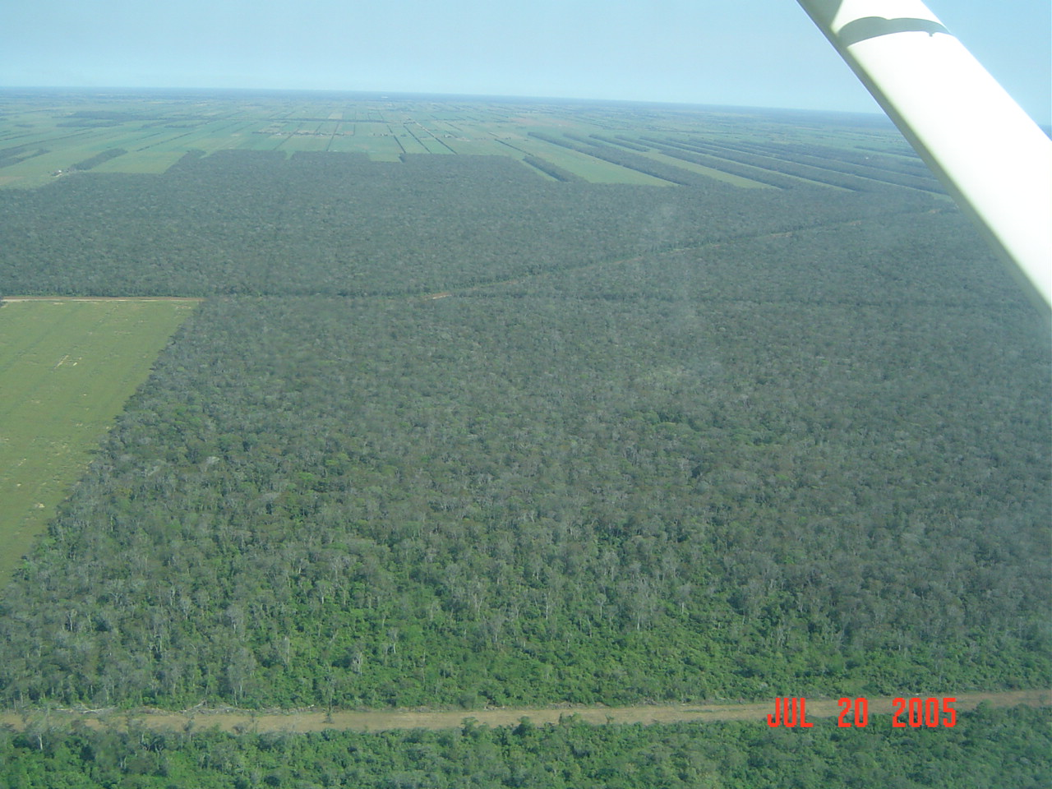
¿De donde arrancamos?
¿De donde arrancamos?
A conversão do solo sob vegetação nativa para o uso agrícola
Solo sem restrições para o desenvolvimento de plantas

Slide 22
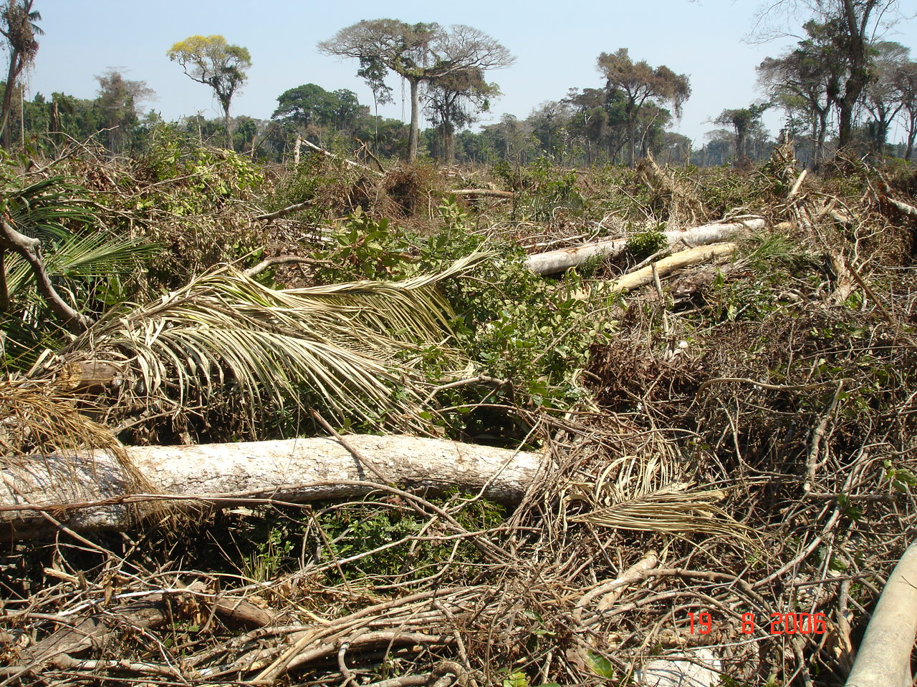
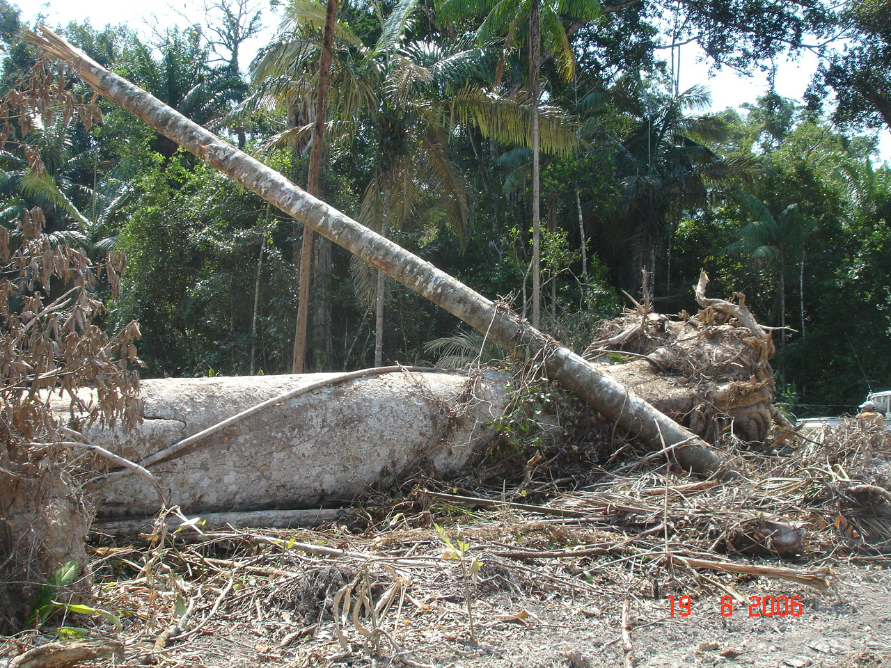
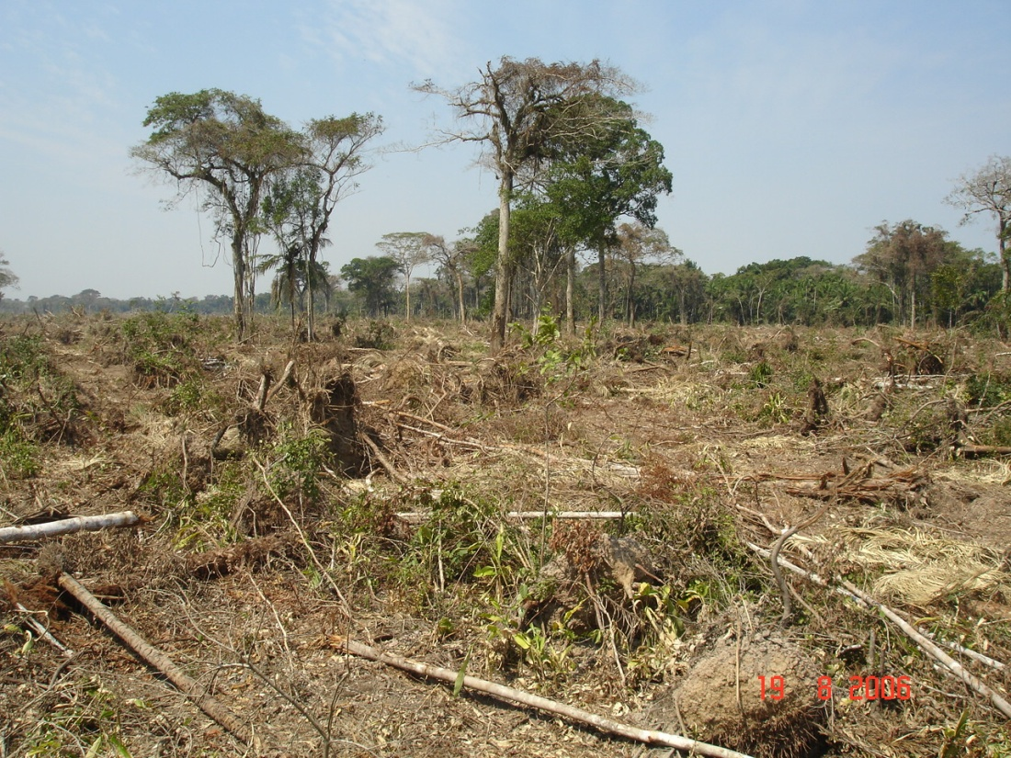
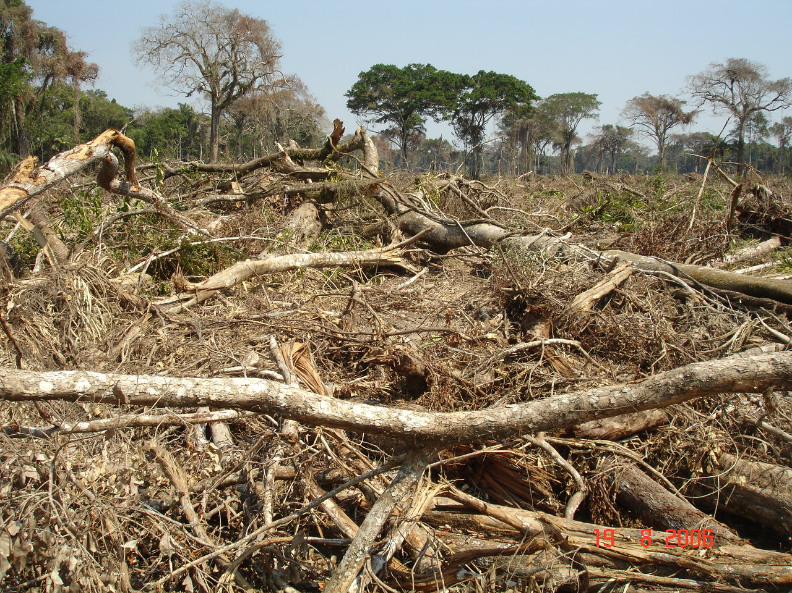
El impacto de la conversión del monte en agroecosistema

Slide 23
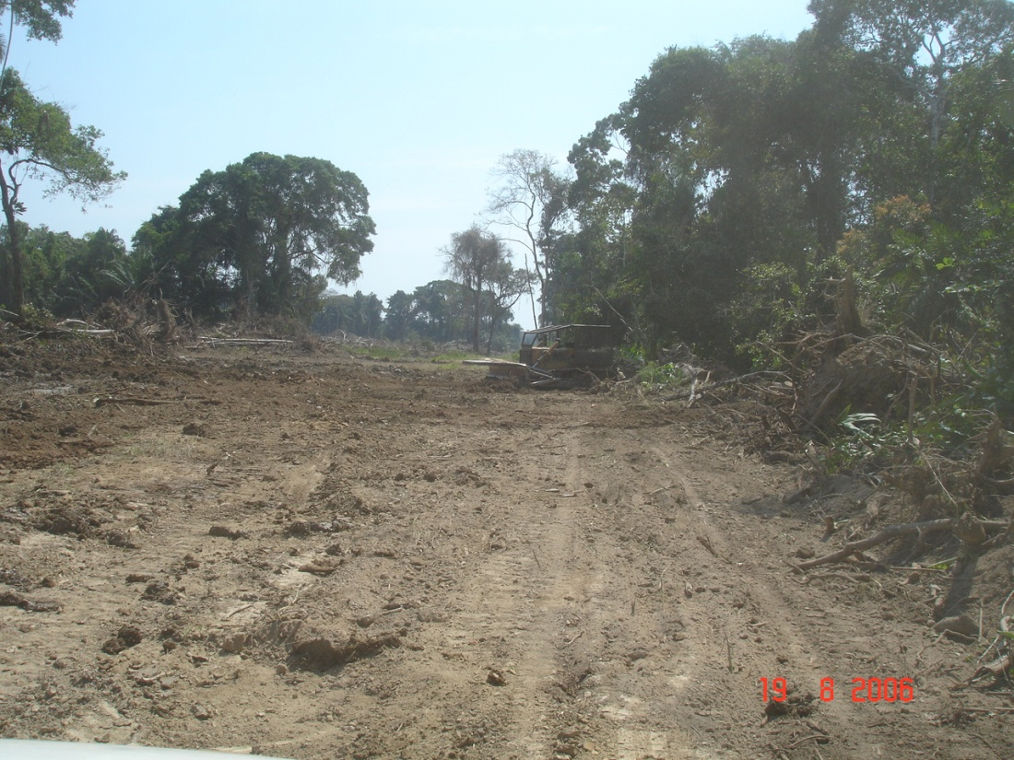
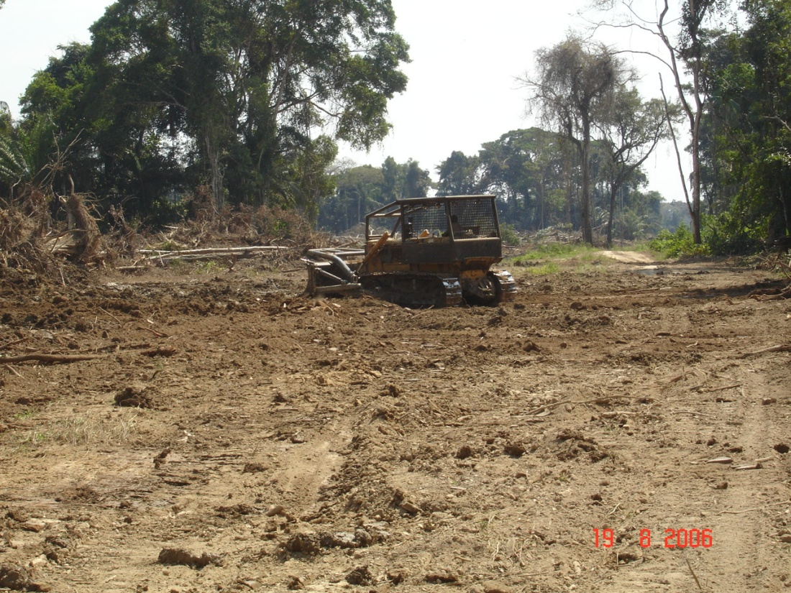
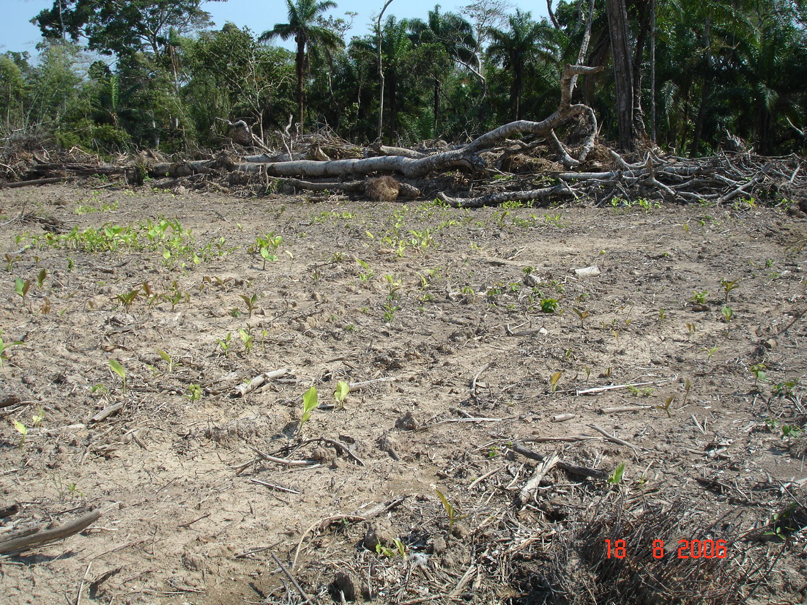
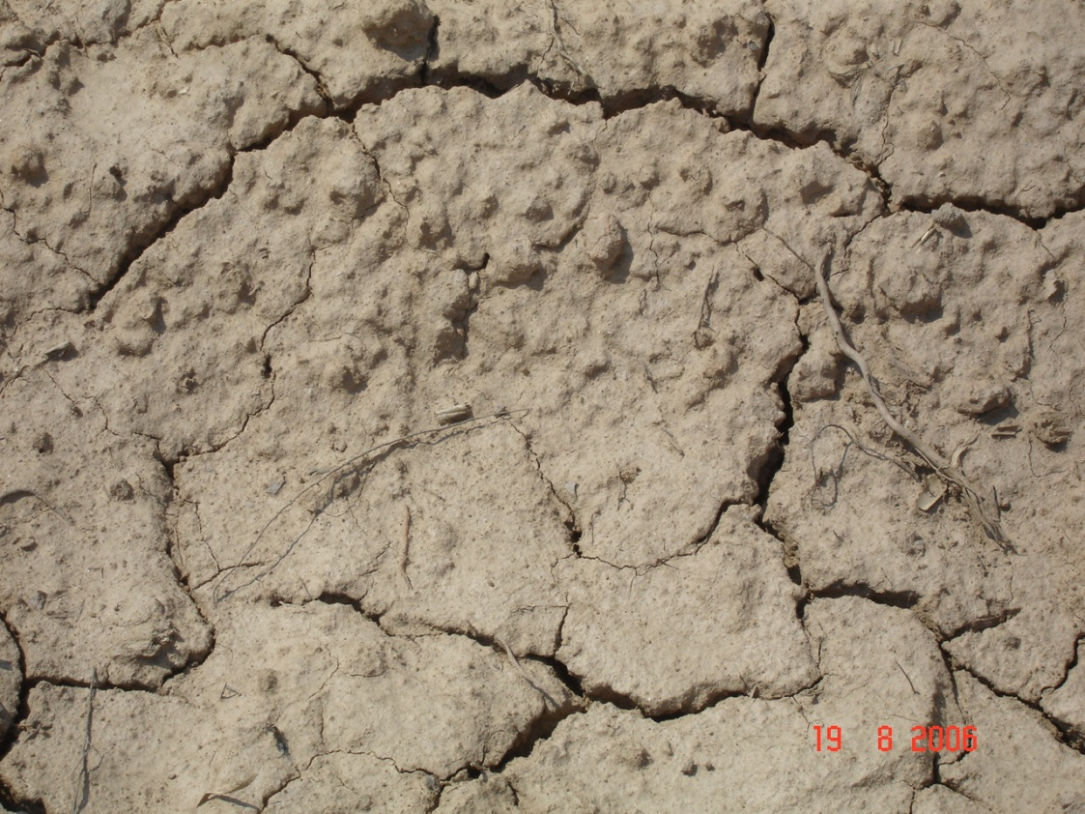
Acordonar
Nivelamiento del suelo
Dispersión total del suelo y encrostamiento

Slide 24
Impacto do preparo do solo associado ao monocultivo na perda de C em região Temperada, Su-tropical e Tropical
Anos de preparo
0
50
0
20
0
10
0
5
0
Saskatoon
48%
Pergamino
24%
Cerrado – GO, 35%
Perdas de C (%)
Ponta Grossa
35 %
50
Missouri
58 %
C. Sarmiento
60%
Cerrado – MT, 69%
100
Canada - USA
Trigo contínuo
Campbell & Souster, 1982; Mann, 1985
52 and 42° N Latitude
Argentina
Trigo contínuo
Brasil
Soja contínua
Brasil
Soja-Trigo
Michelena, 1989; Casas, 1998
32° S Latitude
Resck, 1998
Seguy & Bouzinac, 2002
13 to 16° S Latitude
Sá et al., 2001
25° S Latitude
0.96 a 1.2% ano⁻¹
1.2 a 3.0% ano⁻¹
3.5% ano⁻¹
7 a 13.8 % ano⁻¹
Temperada
Temperada/subtropical
Subtropical/Tropical
Tropical

Slide 25
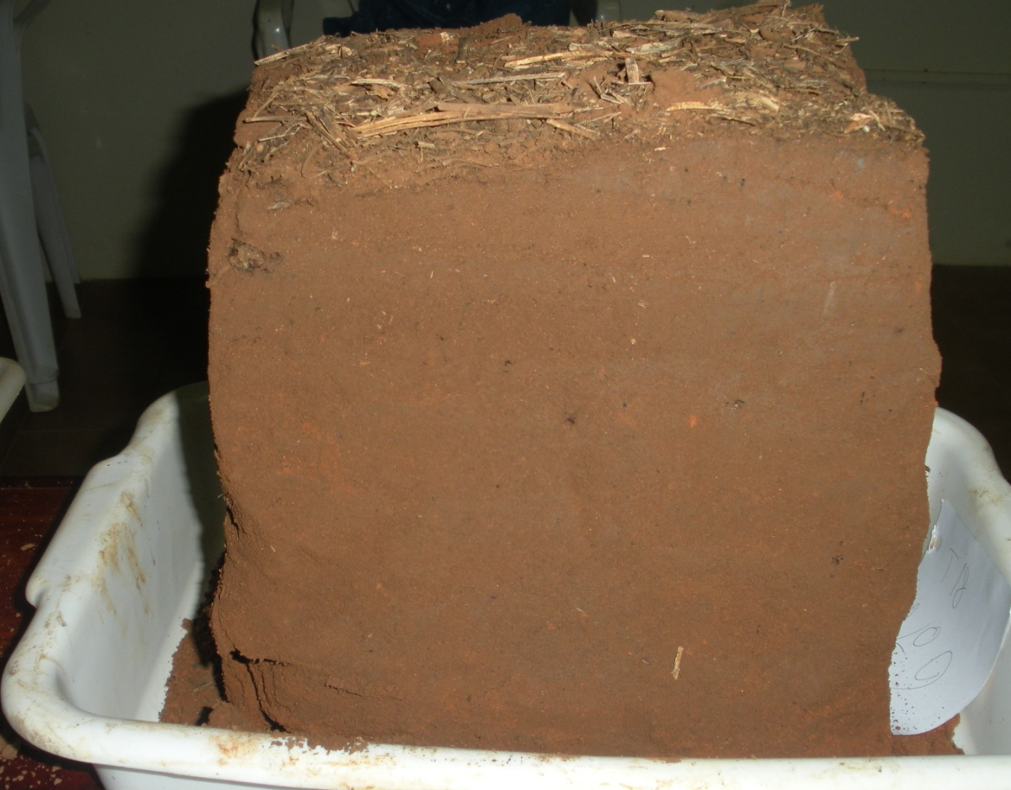
O que acontece com a matéria orgânica do solo após a conversão da vegetação natural em área agricola e a manutenção do preparo contínuo do solo?
¿De donde arrancamos?
Perda de 62,8% do conteúdo original de MOS
4,3 % MOS
1,6 % MOS
20 cm
LVA - preparo convencional 23 anos (soja monocultura)
LVA - vegetação nativa

Slide 26
O preparo do solo rompe a estrutura e a agregação expondo a MO protegida dentro dos agregados ao ataque microbiano resultando na dispersão de partículas de argila, micro-estruturas de argila+silte
Source: Tivet, F.; Sá, JCM.; Lal, R. et al., 2013. Soil and Tillage Research, v. 126, 203-218

Slide 28
A redução da MOS devido La reducción de la materia orgánica por la actividad microbiana provoca la dispersión de las partículas de arcilla, limo y microagregados

Slide 29
Fuente: Tivet, F.; Sá, JCM.; Lal, R. et al., 2013. Soil and Tillage Research, v. 126, 203-218

Slide 30
O que ocorre com os atributos do solo com a perda de C?
Carbono orgânico
Atributos fisicos
Atributos químicos
Atributos biológicos
Dispersão de particulas
Agregação
Densidade do Solo
Porosidade
Infiltração
Resistência a
penetração

Slide 31
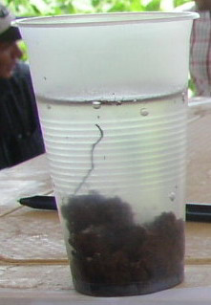
Infiltration rates after deforestation and soybean production under conventional tillage
Sta. Cruz de La Sierra (17° SL)
(period between 2005 -2011)
Texture: silt loam
Aggregates preserved
< 5 times
< 6.7 times
< 15.3 times
Source: Sá, et al., 2011. Unpublished data

Slide 32
Depth | NV | CT
cm | Mean weight diameter (mm)
0-10 | 8.50 | 0.69
10-20 | 5.30 | 0.73
20-40 | 3.58 | 0.74
(12.3 times)
(7.3 times)
(4.8 times)
NV
CT
Source: Tivet, Sá, Lal, et al., 2013. Soil and Tillage Research, v. 126, 203-218

Slide 33
O que ocorre com os atributos do solo com a perda de C?
Carbono orgânico
Atributos fisicos
Atributos químicos
Atributos biológicos
Dispersão de particulas
pH
Agregação
CTC
Densidade do Solo
Potencial redox
Porosidade
Disponibilidade de N, P, S e micronutrientes
Infiltração
Resistência a
penetração

Slide 34
Distribuição do pH no perfil do solo
Fonte: Sá, Cerri, Lal et al., 2009. Soil & Tillage Research, v.104:56-64

Slide 35
Distribuição do C no perfil do solo (Mata nativa, PC)
Lucas do Rio Verde – Estação experimental da FRV
*
*
*

Slide 36
Distribuição da CTC no perfil do solo (Mata nativa, PC)
Lucas do Rio Verde – Estação experimental da FRV
- 3.5
cmolc dm⁻³

Slide 37
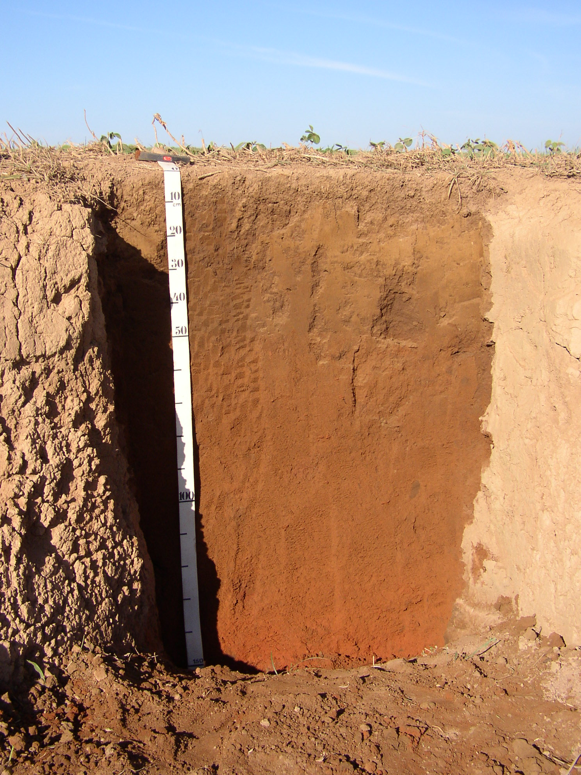
Contribuição da Matéria Orgânica na CTC de solos no Brasil
Local | Solos (Unid.) | % da CTC devido a MOS | Referência
Estado de São Paulo | 16 | 70 a 74 | Raij,1969
Estado do Paraná | 12 | 75 a 90 | Pavan, 1985
Região dos Cerrados | 14 | 75 a 85 80 a 90 | Lopes, 1978 Resck, 1998
Faixa Média = 70 a 90 % da CTC dos solos é proveniente da Matéria Orgânica

Slide 38
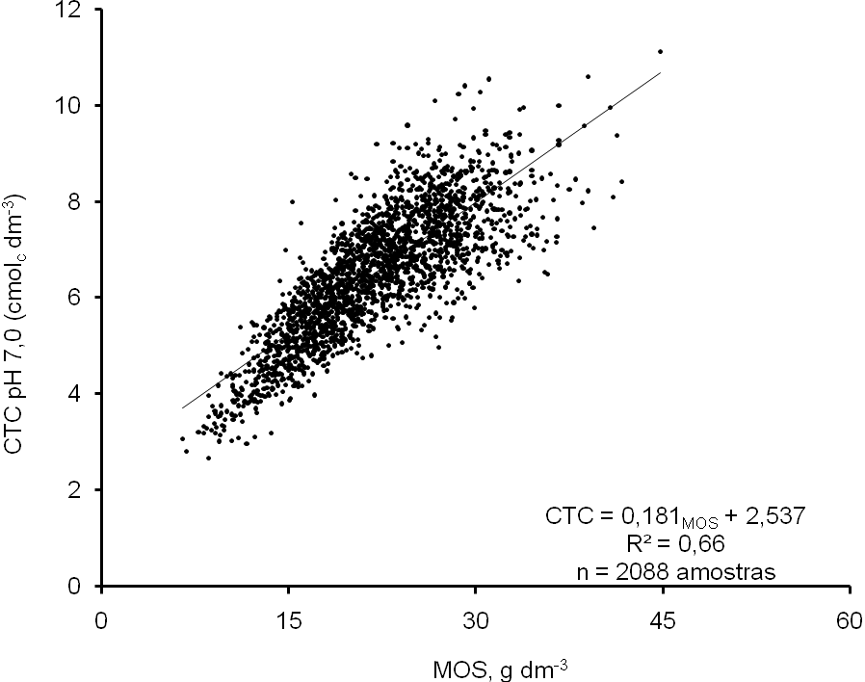
MOS x CTC em amostras coletas no MT em plantio direto
A cada 1 g MOS aumenta 0.18 cmolc
10 g MOS
1.8 cmolc
CTC, cmolc dm⁻³
CTC = 0.18_{MOS} + 2.54
R² = 0.66
n = 2088 amostras
MOS, g dm⁻³
Source: Sá, 2008 (SBCS)

Slide 39
Distribuição do pH no perfil do solo.
Mata nativa e PC Lucas do Rio Verde, MT. Estação experimental da FRV
*
*
*
Fonte: Sá et al., 2009. Soil and Tillage Research

Slide 40
Distribuição do Al trocável (Al³⁺) no perfil do solo (Mata nativa e PC) em Lucas do Rio Verde – Estação experimental da FRV

Slide 41
Distribuição do cálcio (Ca²⁺) no perfil do solo (Mata nativa e PC) em Lucas do Rio Verde – Estação experimental da FRV

Slide 42
Distribuição da saturação por bases (V%) no perfil do solo (Mata nativa e PC) em Lucas do Rio Verde – Estação experimental da FRV

Slide 43
Distribuição do pH num Neossolo Quartzarênico devido a conversão da vegetação natural para agricultura com o uso do preparo e aplicação de calcário
Sá et al., 2017 (em preparação)

Slide 44
Profundidade (cm)

Slide 45
Se implantarmos o plantio direto com qualidade o que pode acontecer com a fertilidade do Solo?

Slide 46
Sustentabilidade da produção agrícola
Cobertura Permanente do solo
Minimo Revolvimento do solo
Diversidade na rotação de culturas
Pilares do SPD

Slide 47
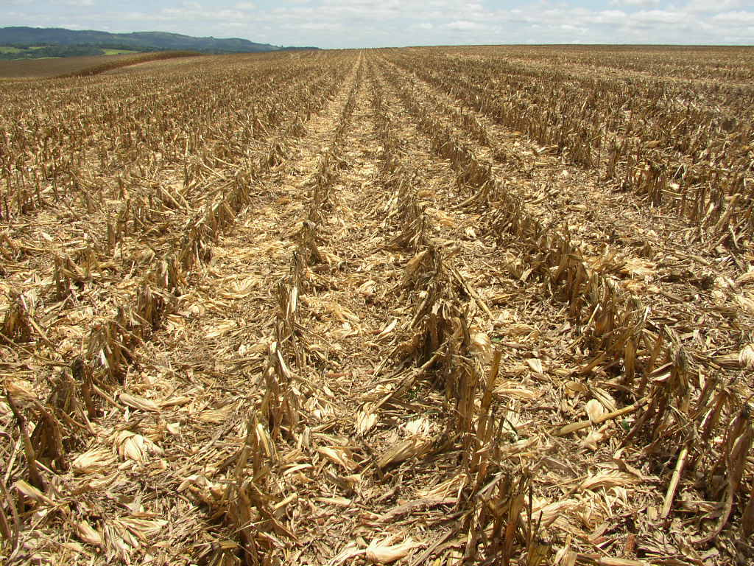
Conversão e distribuição do C da palha para os compartimentos da MOS e perdas via oxidação pela microbiota em SPD
Tx. de conversão:
C-resíduos para C-solo
Sub-tropical = 14 a 26,4%
Tropical = 11 a 20,5%
CO₂
CO₂
Sinop-MT 0.857 ton 13° SL
CO₂
Saída de 0.736 ton
Prv. Lst - MT 0.841 ton 16° SL
Adição de 1.0 ton de de C via palhada
Ponta Grossa 25° LS
Compartimentos da MOS
0.044
0.06
0.16
Microbiota
Substancias não húmicas
Substâncias húmicas
C lábil + estável (0.22 ton)
Fonte: Sá et al. SSSAJ 2001; Sá et al., Edafologia 2006; Tivet et al., 2013, Soil Tillage Research; Sá et al., 2014, Soil and Tillage Research, Sá et al.,2015, Land Degradation and Development

Slide 48
Estoque de C (Mg ha⁻¹) e compartimentos do COT no perfil de um Latossolo Vermelho argiloso no plantio direto e no preparo convencional em um experimento há 22 anos (Campos Gerais)
Sistema de | Profundidade | Compartimentos de C
Manejo | amostrada | COT | COL | COP | COAM
 | cm | Mg ha⁻¹ | ---------- Mg ha⁻¹ ---------
PC‡ | 0-2,5 | 9,2 a | 1,55 a | 1,15 a |  | 6,5 a
 | 2,5-5 | 8,4 a | 0,67 a | 1,16 a |  | 6,5 a
 | 5-10 | 14,7 a | 0,98 a | 1,96 a |  | 11,8 a
 | 10-20 | 26,2 a | 1,98 a | 4,26 b |  | 20,0 a
 | 20-40 | 40,9 a | 3,59 a | 6,34 a |  | 30,9 a
 | Total (0-40) | 99,4 A
PD‡ | 0-2,5 | 18,7 b | 4,85 b | 2,45 b | 11,4 b
 | 2,5-5 | 14,1 b | 1,88 b | 2,16 b | 10,0 b
 | 5-10 | 17,4 b | 1,27ab | 2,36 b | 13,7 b
 | 10-20 | 26,6 a | 2,28ab | 3,44 a | 20,9 a
 | 20-40 | 41,7 a | 3,64 a | 6,21 a | 31,8 a
 | Total (0-40) | 118,4 B

Slide 49
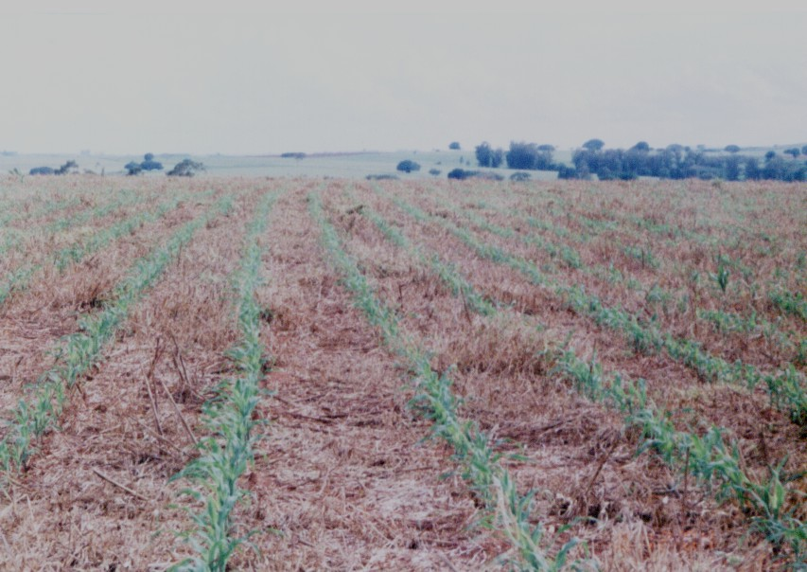
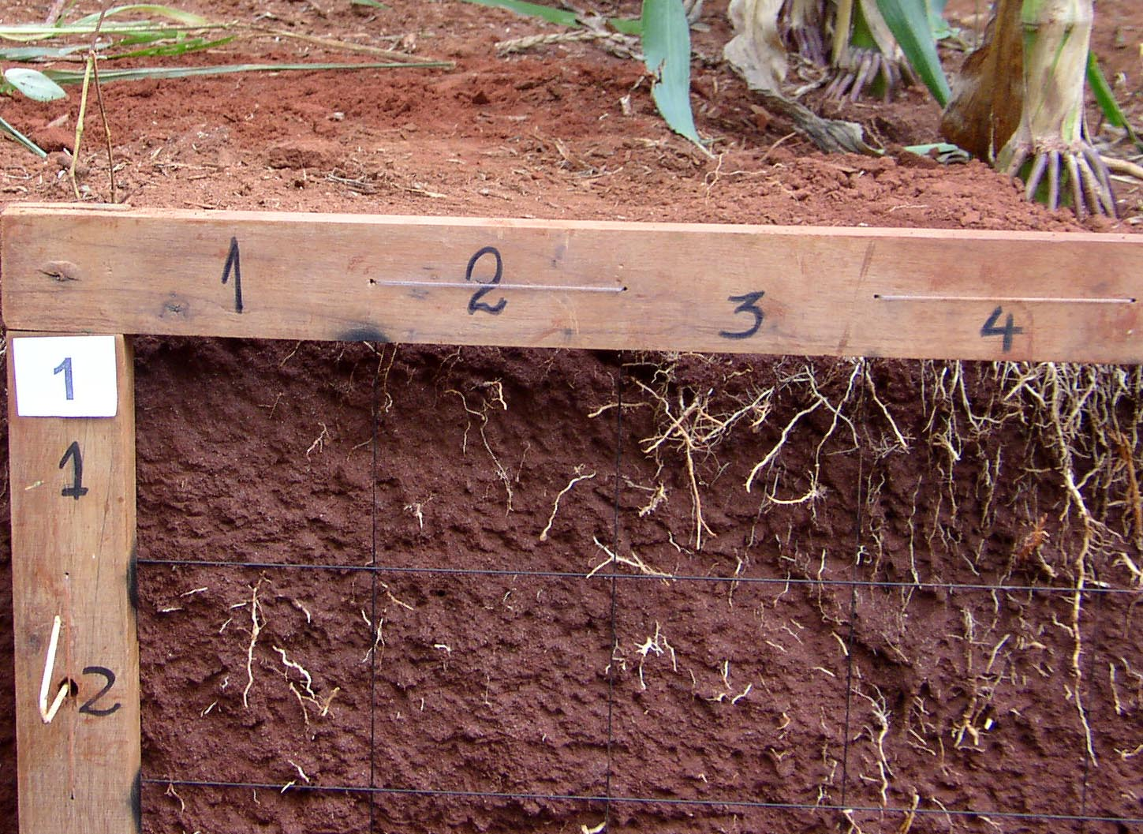
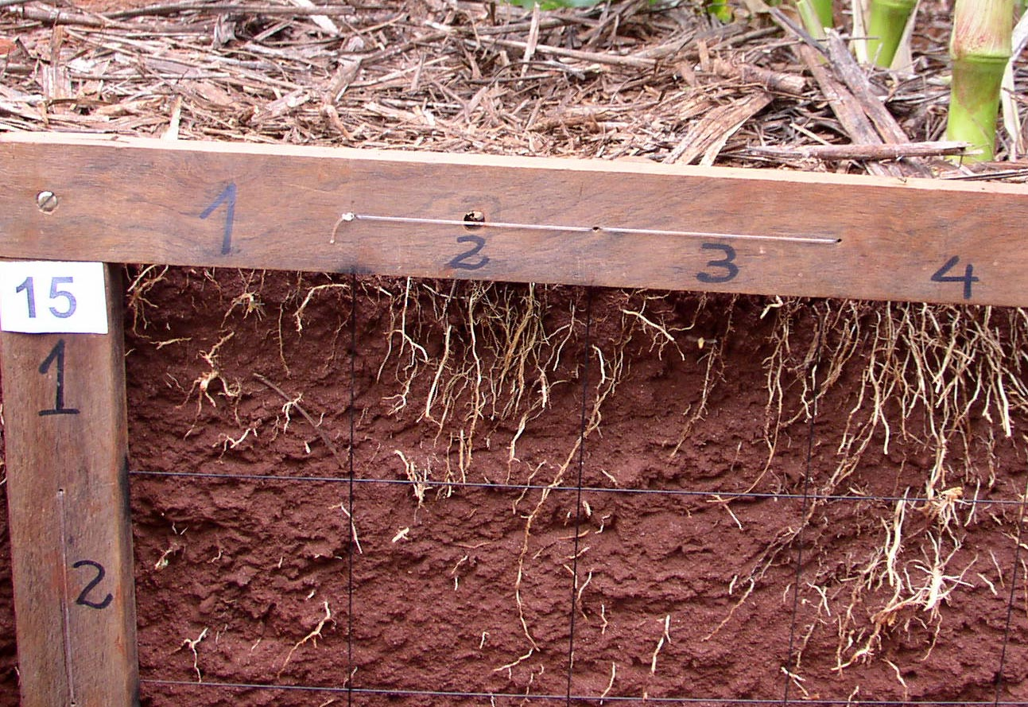
Temperatura do solo (± 2 cm) com 9.2 ton ha⁻¹ (Brachiaria Decumbens) e sem resíduo (NT - 10 anos – Montividiu, GO, 16 ° SL)
(Média: Jan. 14, 2003 and Jan. 13, 2004 as 14h)
Sem palha
Com palha = 9.2 ton ha⁻¹
62.9 ºC
32.6 ºC
= 30.3 °C
Sá, Ferreira, Briedis et al., Rev. Bras. Ci. Solo, 2010

Slide 50
Efeito da presença e ausência de palha de braquiária na temperatura do solo, no desenvolvimento radicular e na produção de grãos de milho (10 anos de PD – Rio Verde/Montividiu-GO)
(Avaliação da temperatura: 14/01/2003 e 13/01/2004 às 14:00hs)
28
Sem Palha
+ 9,6 %
Com Palha
9000
26
27,1
8600
+ 17,8%
+ 12,5 sc/ha
8580
32,6 ºC
62,9 ºC
(m de raiz / 0,8 m² de face)
8200
24
Produtividade (kg/ha)
23,1
7828
7800
22
a
b
a
b
7400
RBCS - Sá et al., 2010
20
7000
Sem Palha
Com Palha
Sem Palha
Com Palha

Slide 51
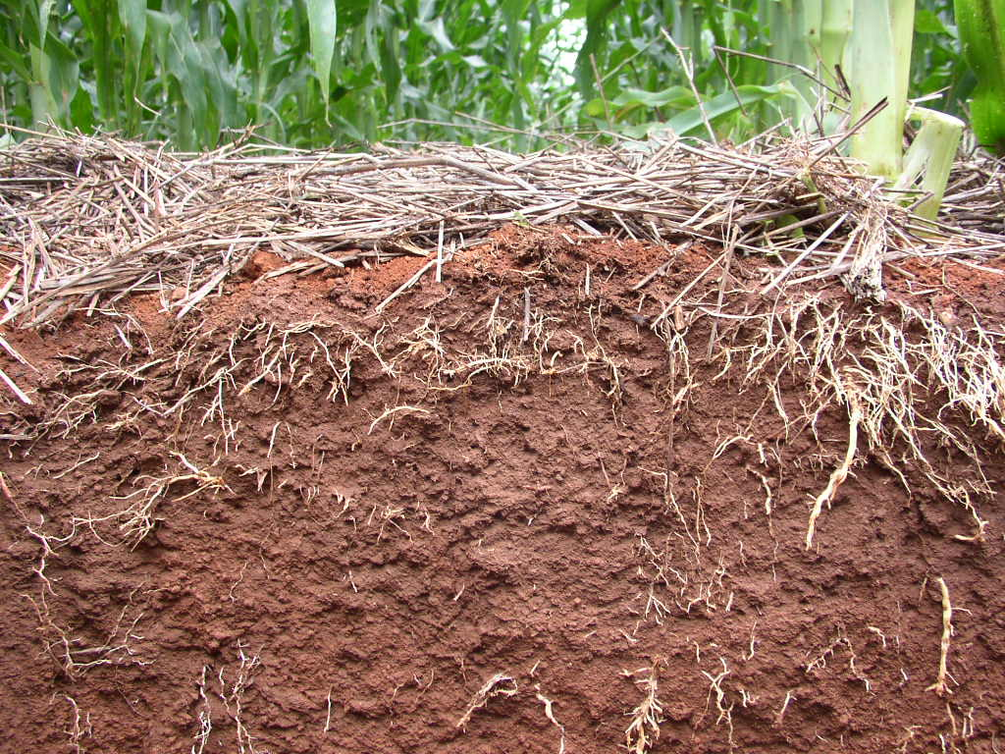
Root response in relation to C increase in a long-term no-till (Ponta Grossa-PR, Brazil)
6
y = 0,175x + 0,317
R
2
5
= 0,896***
4
3
Root development (m/m)
2
Sá, Ferreira et al., 2010. Rev. Bras. Ci. Solo
1
0
0
5
10
15
20
25
30
SOC (g kg⁻¹)

Slide 52
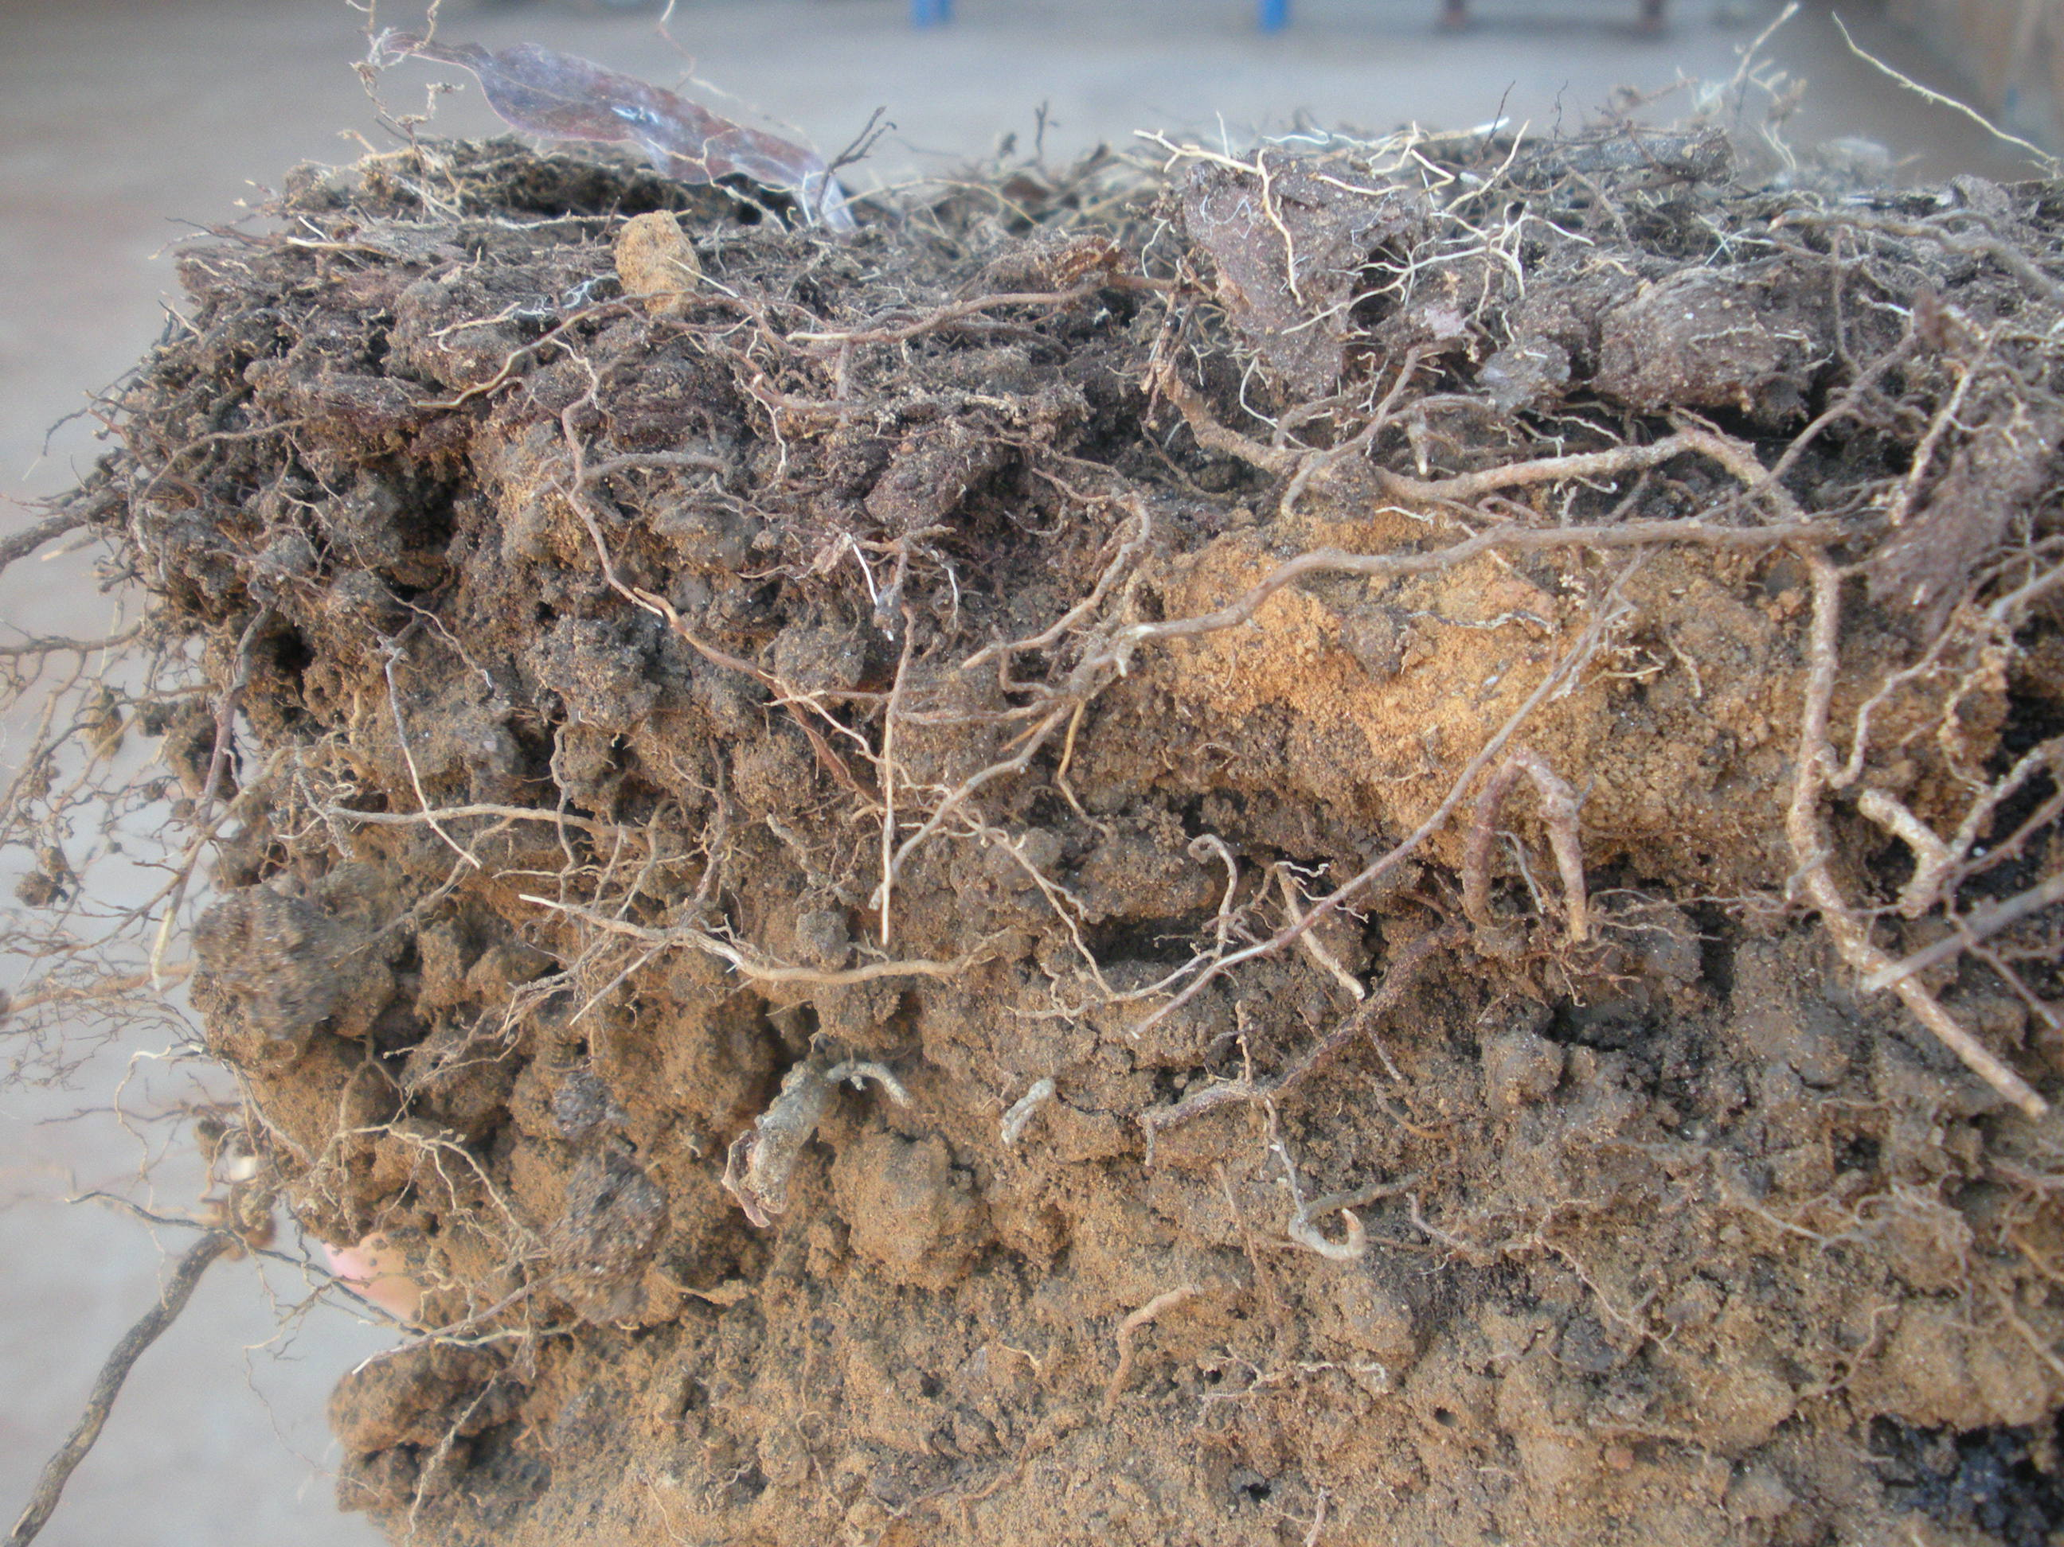
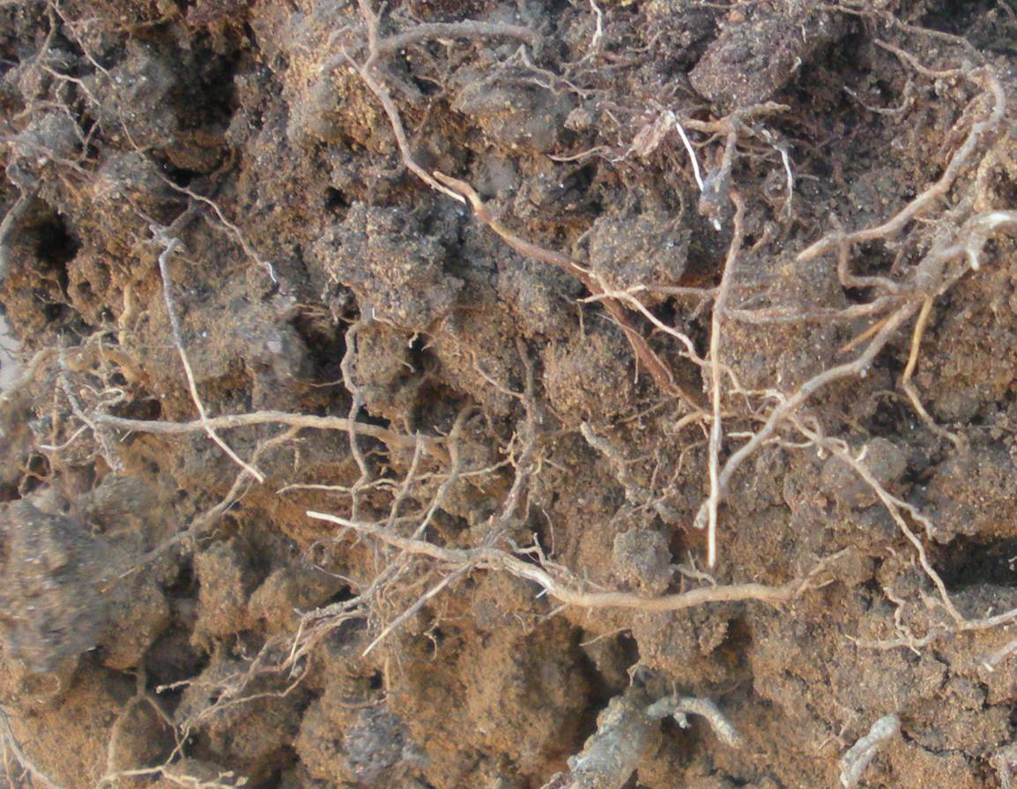
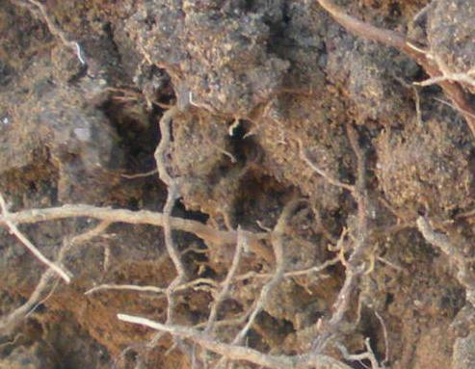
Photo by J.C.M. Sá
As raízes dão o primeiro passo na re-organização dos agregados
Precisamos de rotação de raízes!!!

Slide 53
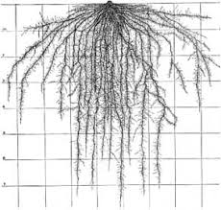
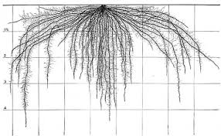
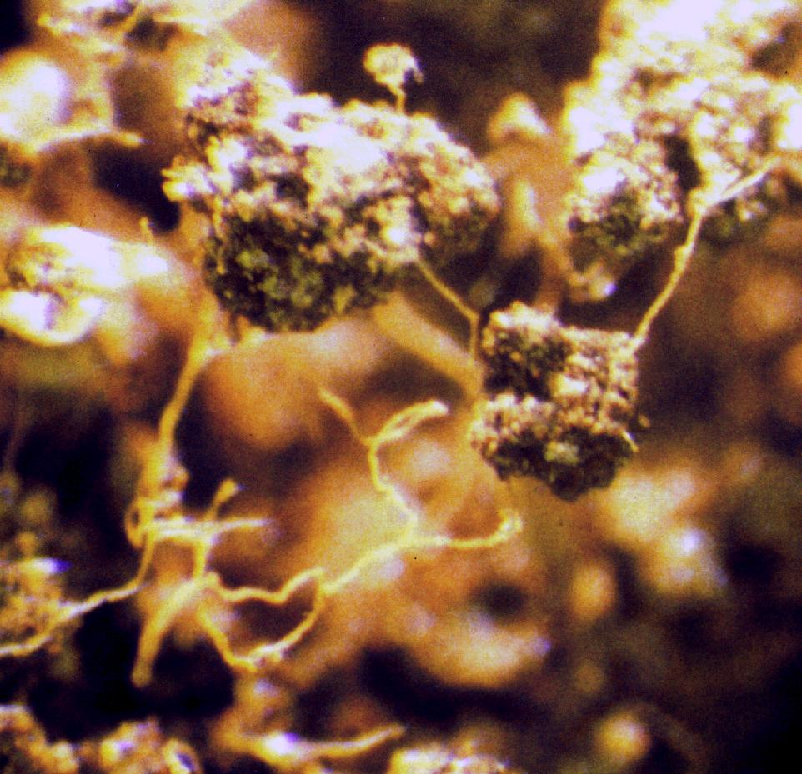
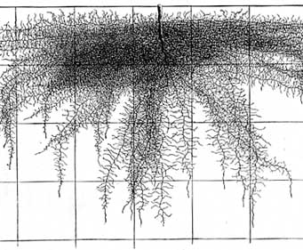
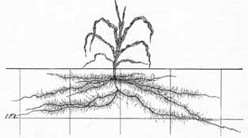
Precisamos de uma rotação de raízes!
Hifas de fungos
Clay
Foto cedida por Mikha and Rice, 2004
Clay
Clay
Clay
Clay
Clay
Clay
Clay
Clay
Clay
Clay
Clay

Slide 54
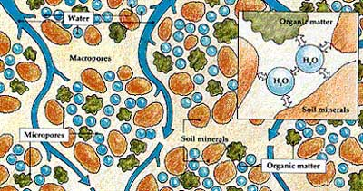
A função das raízes na reorganização da nova estrutura

Slide 55
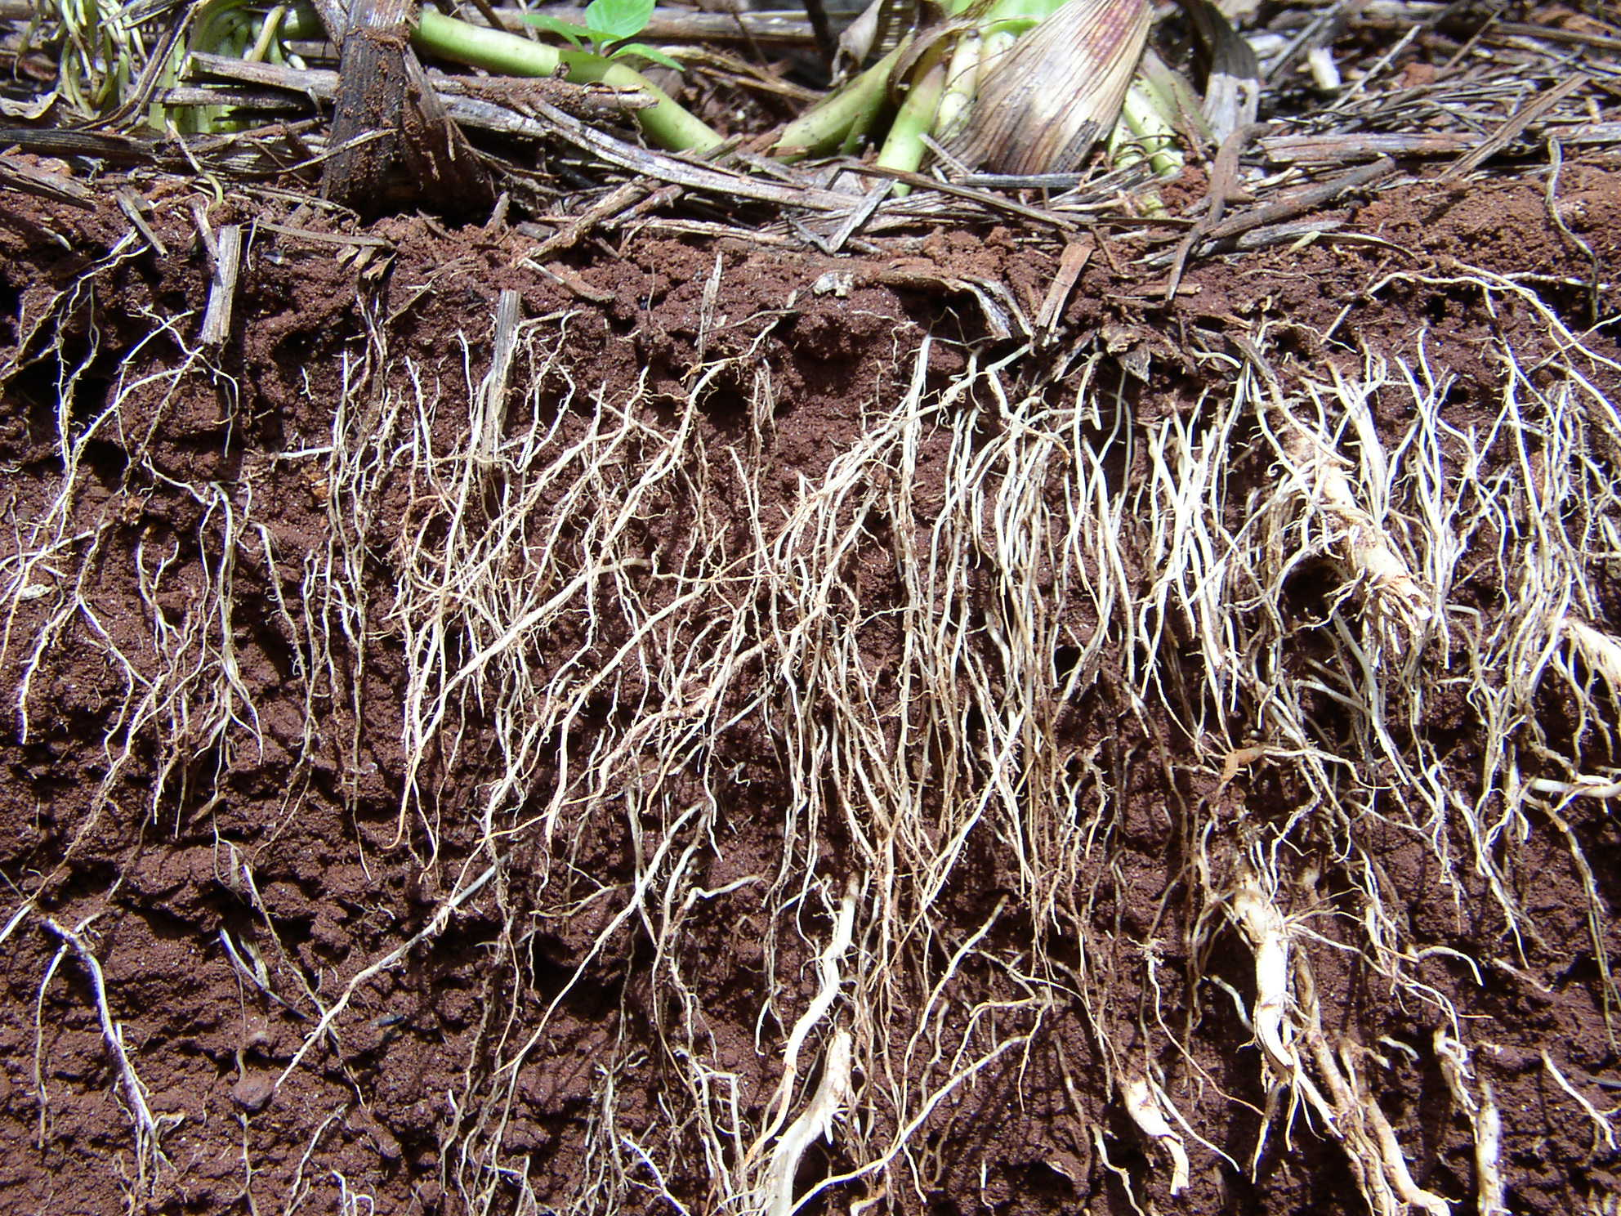
Taxa de rizodeposição de algumas culturas
Espécies
Tipo de Rizodepósito
Taxa de rizodeposição
Referência
Milho
Glicose Frutose Sucrose maltose amino ácidos Compostos - N
8,76 mg g⁻¹ raiz dia⁻¹ 0,88 mg g⁻¹ raiz dia⁻¹ 1,30 mg g⁻¹ raiz dia⁻¹ 2,04 mg g⁻¹ raiz dia⁻¹ 0,80 μg g⁻¹ raiz h⁻¹ 10-680 μg⁻¹ raiz dia⁻¹
Shonwitz & Ziegler, 1982
Shonwitz & Ziegler, 1982
Shonwitz & Ziegler, 1982
Shonwitz & Ziegler, 1982
Jones & Darrah, 1993
Matsumoto et al., 1979
Trigo
C solúvel (exsudatos)
66-243 mg g⁻¹ raiz dia⁻¹
Prikryl & Vancura, 1980
Legum.
Exsudatos (amino-Compostos)
250 mg g⁻¹ raiz (3-4 s)
Whips & Linch, 1985
Gram./Past.
Exsudatos solúveis
500 mg g⁻¹ raiz (3-4 s)
Whips & Linch, 1985

Slide 57
Recuperação da agregação
Raízes finas penetram nos poros e causam o secamento ao redor das raizes.
Compressão
Argila dispersa
Reorientação e compressão
Reorganizam as partículas de argila com a compressão e estabilizam com os polissacarideos excretados pelos microrganismos e as raízes.

Slide 58
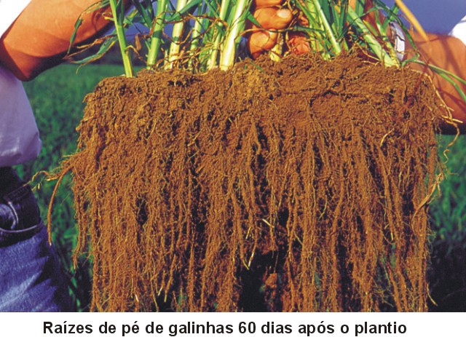
Eleusine coracana – Argila = 480 g kg⁻¹ Foto cedida por: Lucien Séguy

Slide 59
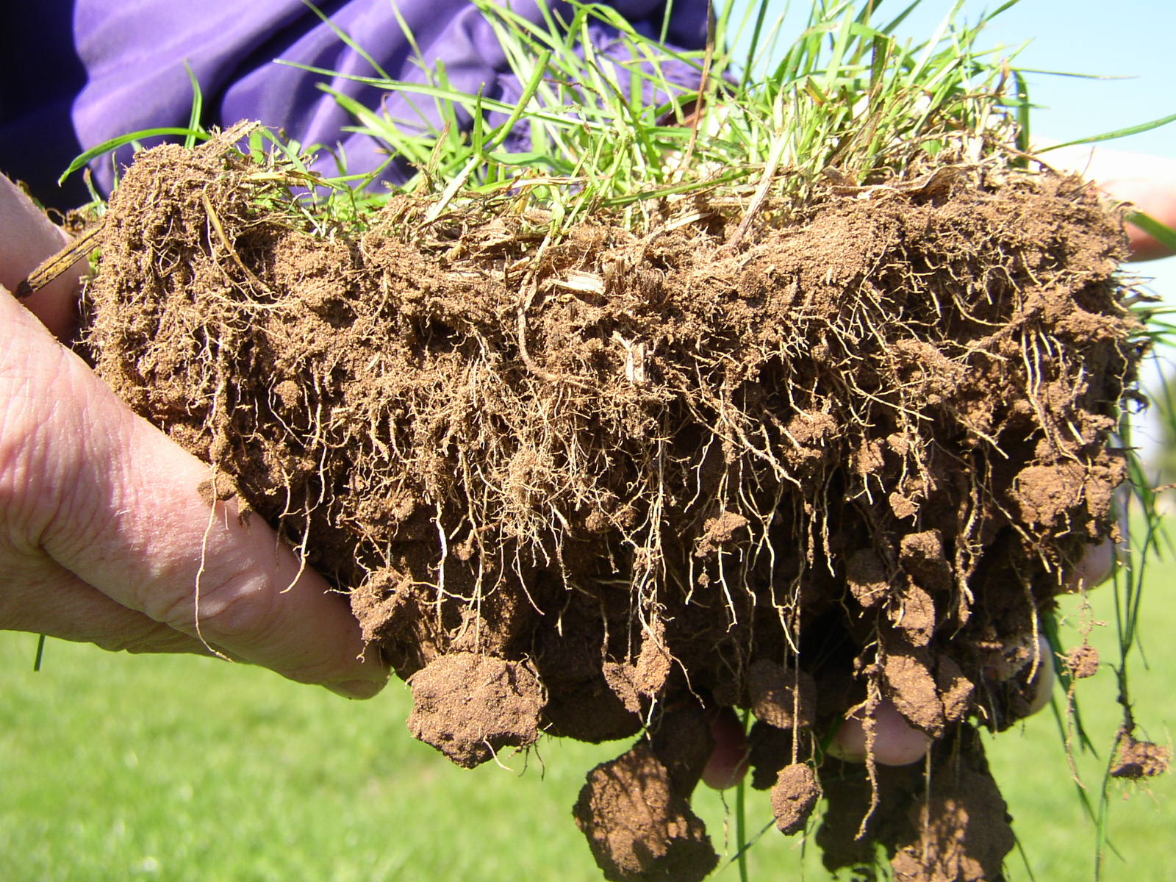
Azevém – Argila = 140 g kg⁻¹
Foto: JCM Sá

Slide 60
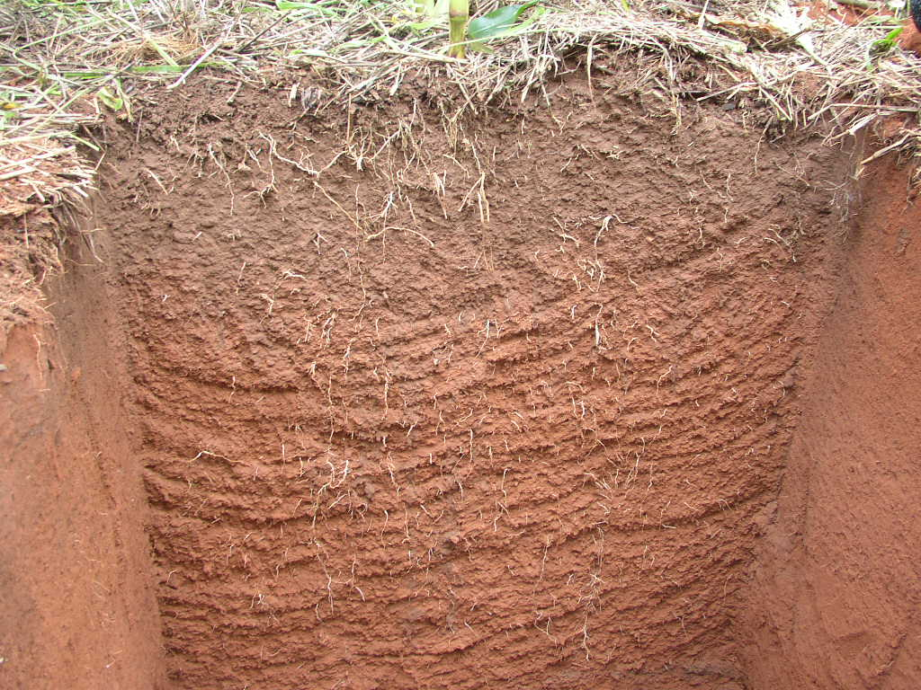
Fluxo contínuo de radicais orgânicos na construção da carga negativa, formação de matéria orgânica e da fertilidade do solo
R–COO ⁻
-
-
+
+
-
-
+
-
-
-
-
-
-
+
+
R –
O⁻
-
+
-
+
-
+
-
-
-
-
R–O ⁻
+
+
-
-
+
-
-
-
+
+
-
-
-
-

Slide 61
Fungi hyphae
Fungi hyphae
The microbial community, specially fungi, enhance and embrace dispersed particles creating the small microaggregates to build macroaggregates
Kaolinite
Iron oxides grouped with Kaolinite
Source: Tivet, Sá, Lal et al., 2013. Geoderma, v.207-208:71–81

Slide 62
Agregado de 8 – 19 mm del monte camada 0-5 cm
Source: Tivet, Sá, Lal et al., 2013 (Geoderma, v.207-208:71–81)

Slide 63
Agregado de 8 – 19 mm del monte camada 0-5 cm
Source: Tivet, Sá, Lal et al., 2013 (Geoderma, v.207-208:71–81)

Slide 64
Distribuição da CTC no perfil do solo (Mata nativa, PC) em Lucas do Rio Verde – Estação experimental da FRV
*
+ 2.4
cmolc dm⁻³
*
*
*

Slide 65
Distribuição do pH no perfil do solo (Mata nativa, PC e PD) em Lucas do Rio Verde – Estação experimental da FRV
*
*
*

Slide 66
Distribuição do Al trocável (Al³⁺) no perfil do solo (Mata nativa, PC e PD) em Lucas do Rio Verde – Estação experimental da FRV
*
*
*

Slide 67
Distribuição do cálcio (Ca²⁺) no perfil do solo (Mata nativa, PC e PD) em Lucas do Rio Verde – Estação experimental da FRV
*
*
*
*
*
*

Slide 68
Distribuição da saturação por bases (V%) no perfil do solo (Mata nativa, PC e PD) em Lucas do Rio Verde – Estação experimental da FRV
*
*
*
*
*
*

Slide 69
Aumento da CTC devido ao incremento de 1 g dm⁻³ de Carbono
Region | Aumento da CTC 1 g dm⁻³ de C | Referencias
 | cmol_{c} dm⁻³
Sul (RS) | 1,0 | Burle et al., 1997
Sul (PR) | 0,32 | Sá et al., 2009
Cerrado (GO) | 0,42 | Resck, 1998

Slide 70
Aumento do armazenamento de água devido ao ganho de 1g dm⁻³ de C na camada de 0 a 10 cm
3 a 5 mm
Após 10 anos de PD aumentou 13 a 18 g dm⁻³
Sá, 2002

Slide 71
O aumento na retenção de água devido ao incremento de 13 a 18 g dm⁻³ de C (camada de 0 a 10 cm)
Retenção de água 65 a 90 mm
Sá, 2002

Slide 72
O aumento na retenção de água devido ao incremento de 13 a 18 g dm⁻³ de C (camada de 0 a 10 cm)
Pode aumentar a produção de milho em 5 a 10 % e a de soja em 7 a 12%
Sá, 2002

Slide 73
O retorno econômico devido ao aumento do C pode representar US$ 40 a 80/ha
Sá, 2002

Slide 74
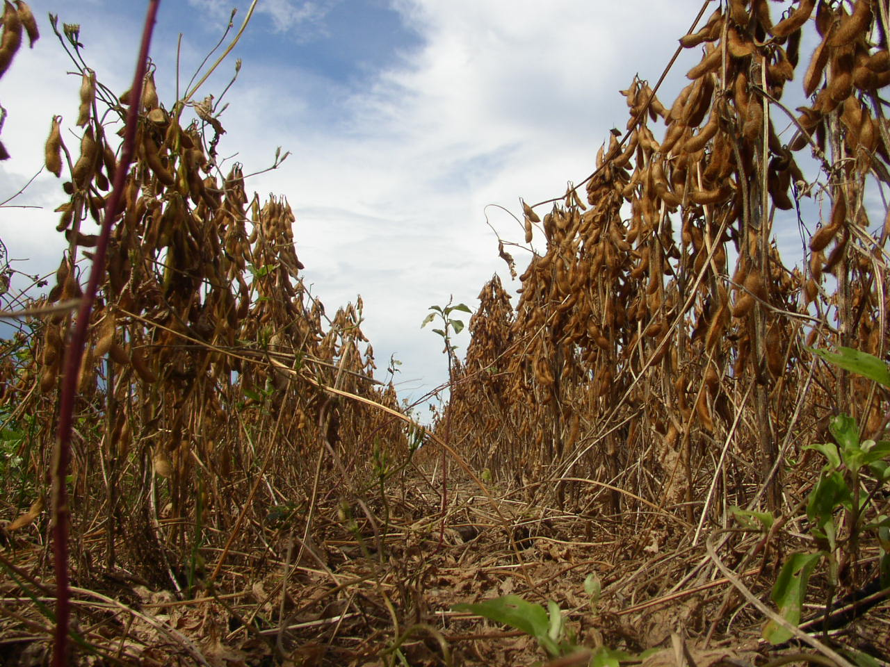
Período de Chuvas
Período Seco
Período de Chuvas
Período Seco
Período de Chuvas
Período Seco
S
O
N
D
J
F
M
A
M
J
J
A
S
O
N
D
J
F
M
A
M
J
J
A
S
O
N
D
J
F
M
A
M
J
J
A
S
Soja Precoce
Soja Ciclo medio
Soja Ciclo medio
Soja Ciclo médio
Esse sistema produz 2,8 ton de grãos/ha e 4,0 ton de palha.
Soja Ciclo medio
Soja Ciclo medio
Pousio
Pousio
Pousio
Soja Ciclo medio
Soja Ciclo medio
Soja Precoce
A expansão da cultura da soja
Soja Ciclo médio
Soja Ciclo precoce
Soja Precoce
Monocultura de soja em PC

Slide 75
Período de Chuvas
Período Seco
Período de Chuvas
Período Seco
Período de Chuvas
Período Seco
S
O
N
D
J
F
M
A
M
J
J
A
S
O
N
D
J
F
M
A
M
J
J
A
S
O
N
D
J
F
M
A
M
J
J
A
S
Soja Precoce
Milheto
Soja Ciclo medio
Milheto
Soja Ciclo medio
Milheto
Soja Ciclo médio
Soja Ciclo medio
Soja Ciclo medio
Milheto
Milheto
Milheto
Esse sistema produz 3,1 ton de grãos/ha e 7,7 ton de palha.
Milheto
Soja Ciclo medio
Milheto
Soja Ciclo medio
Soja Precoce
Soja Ciclo médio
Soja Ciclo precoce
Soja Precoce
Milheto
Milho Safrinha

Slide 76
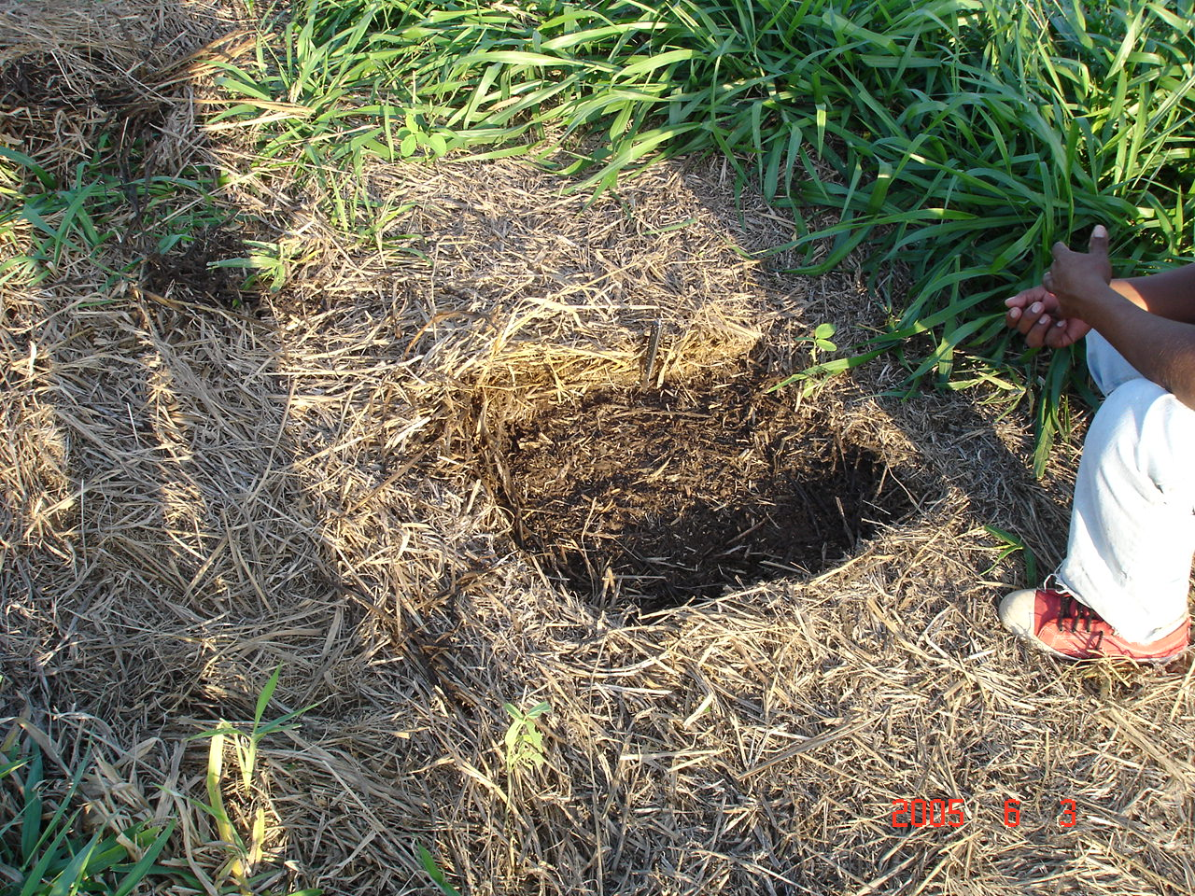
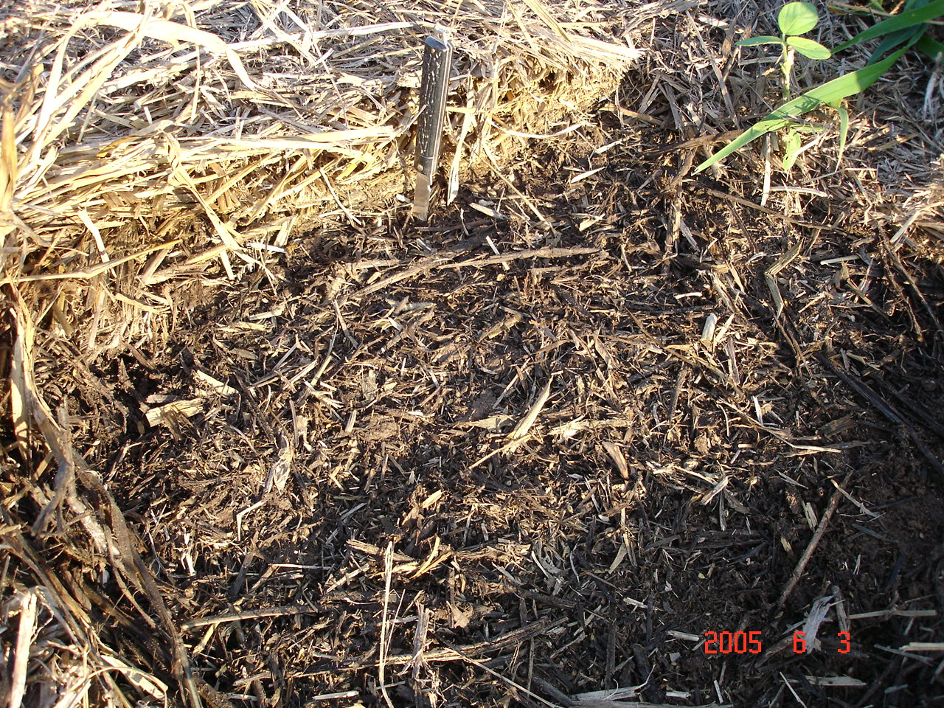
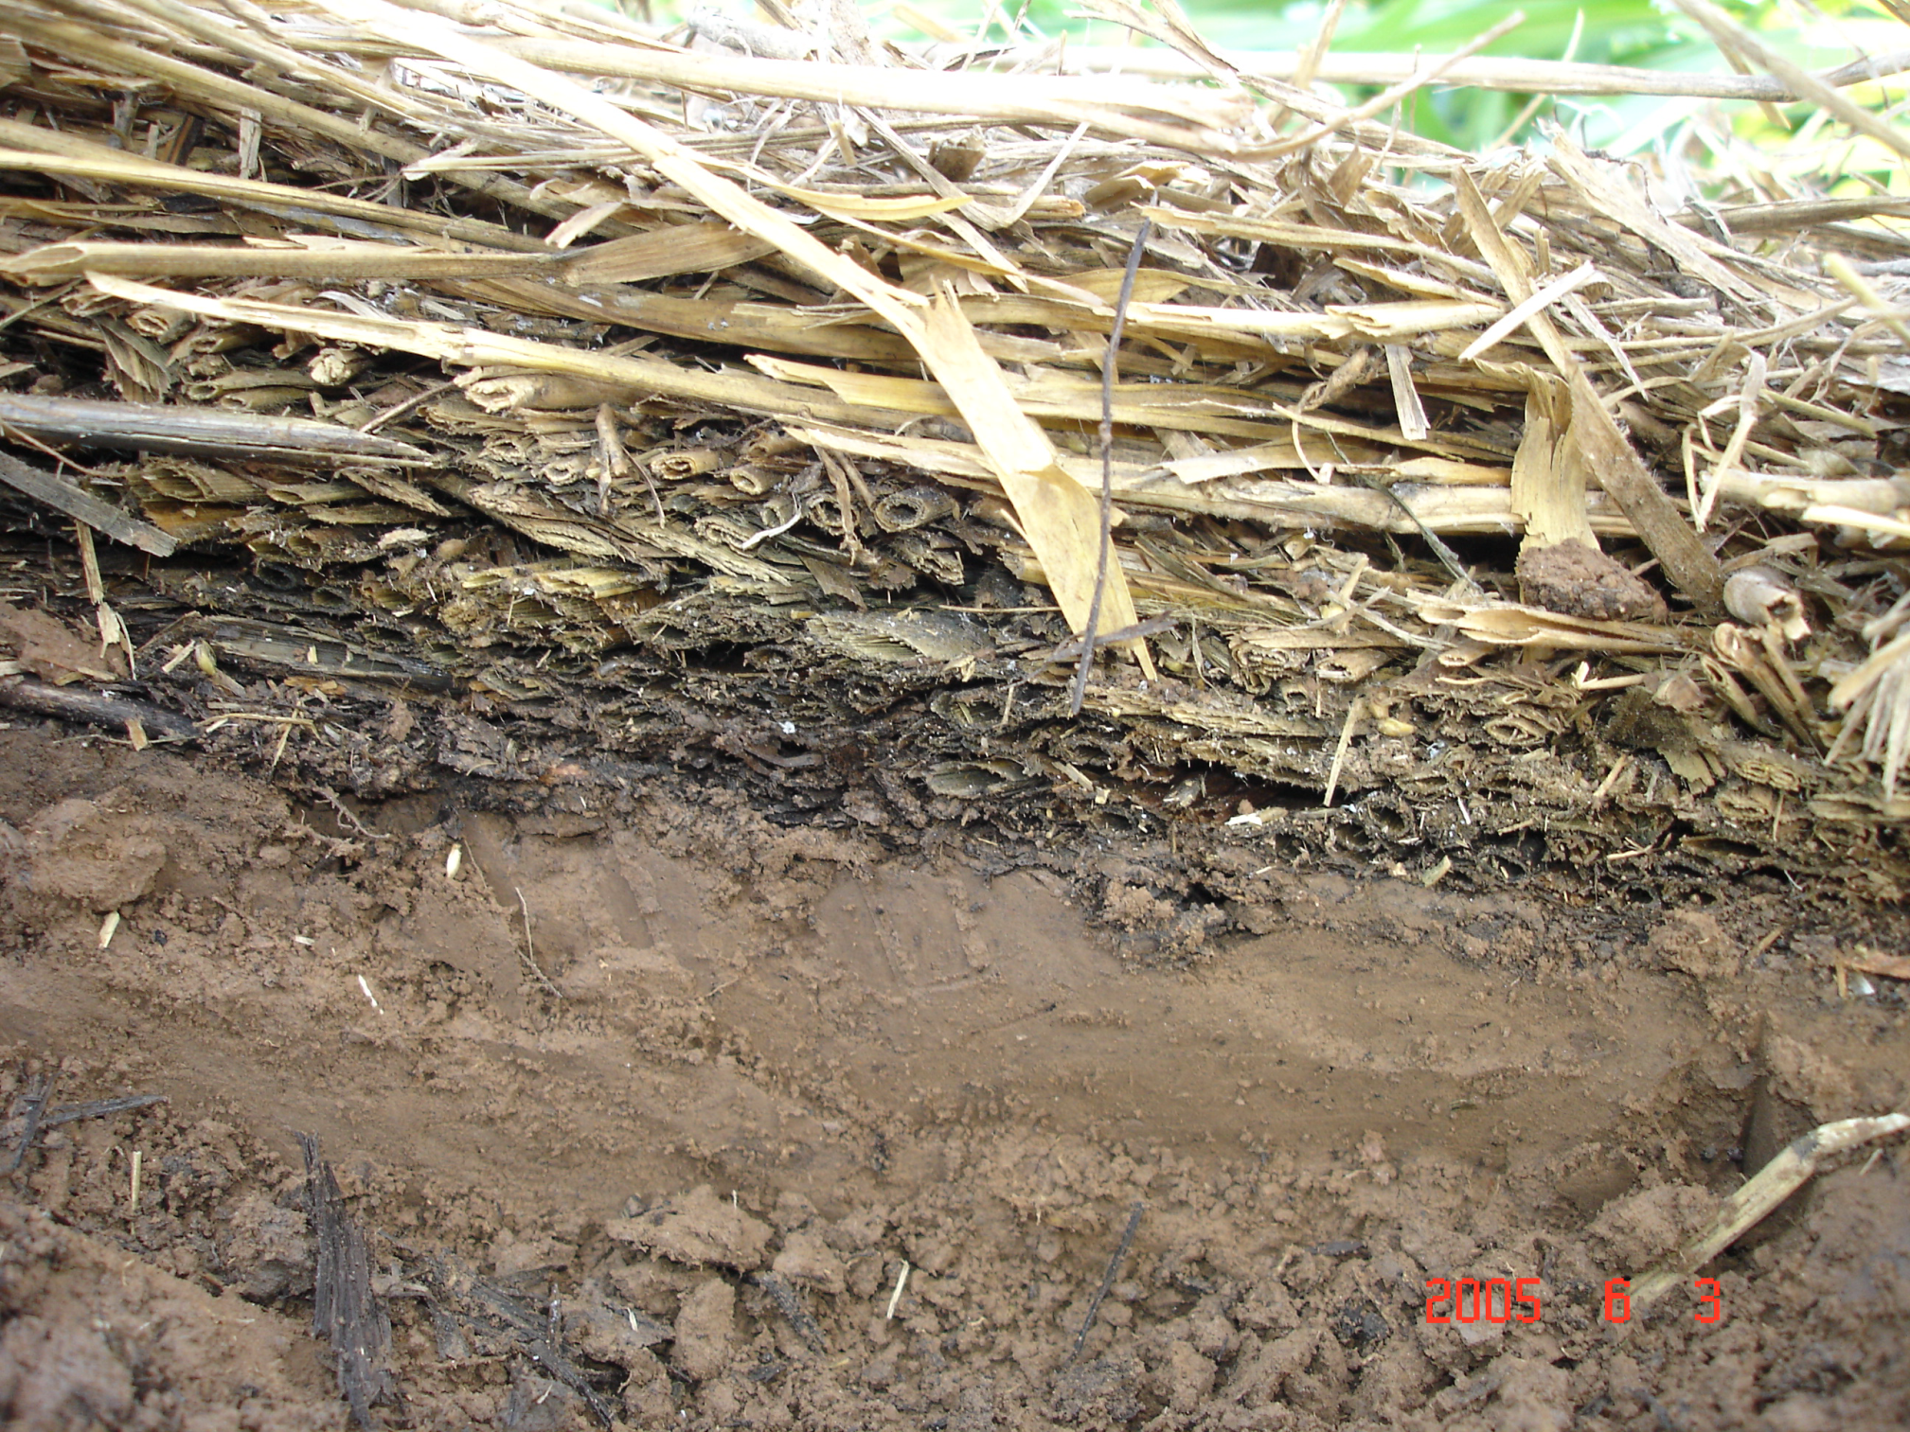
Em solos tropicais o desafio com a recuperação da MOS é:
Aumentar a CTC e a agregação
-
-
-

Slide 77
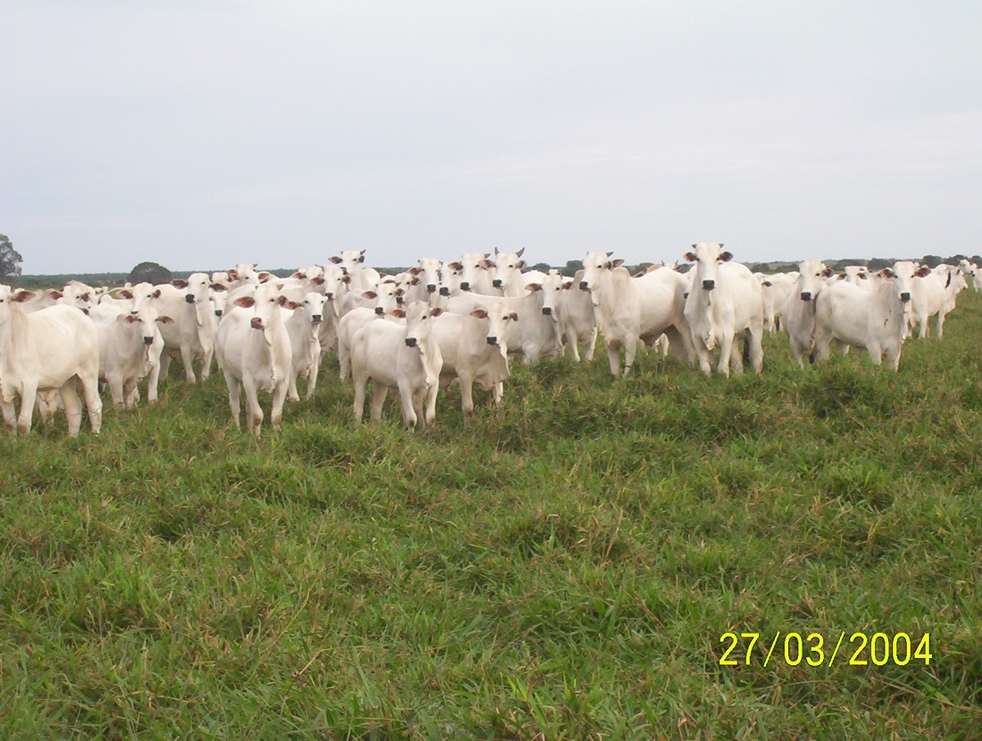
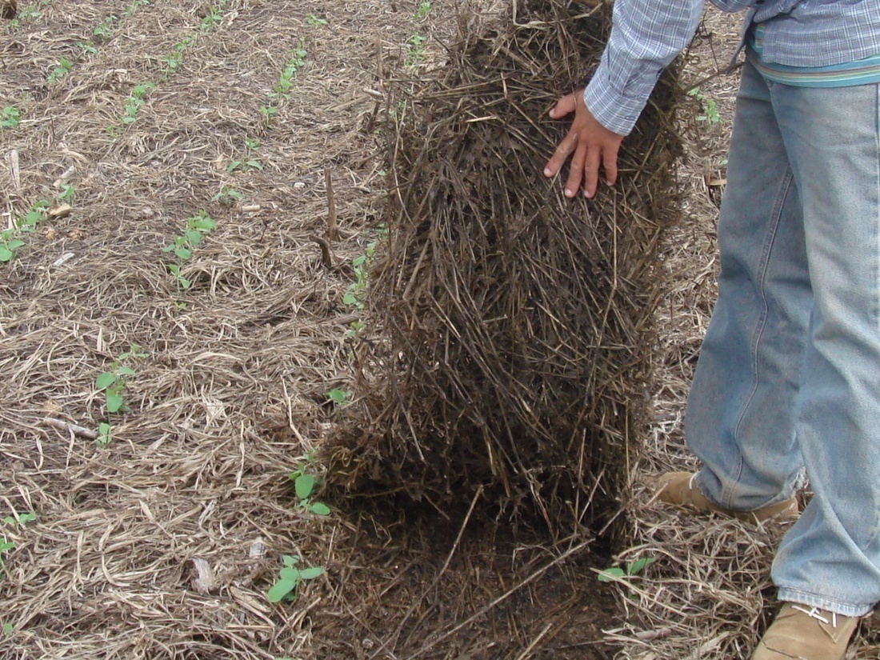
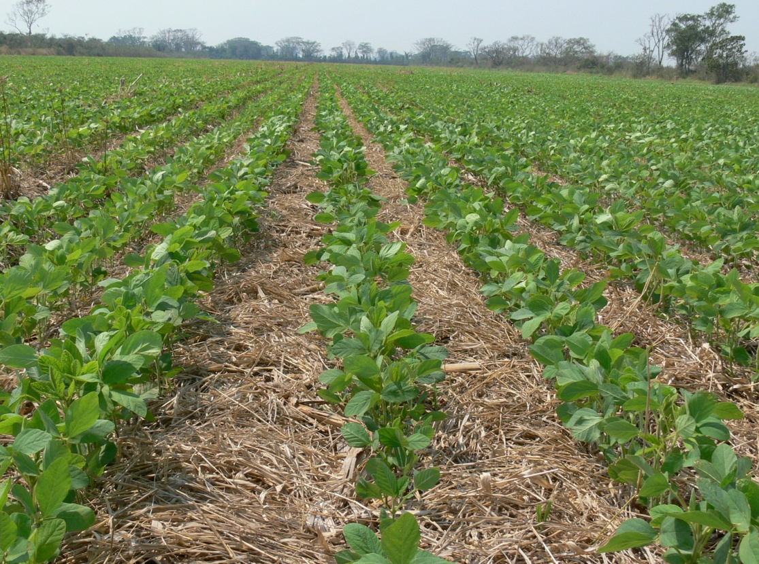
Intensificação da rotação de culturas
O objetivo da intensificação da rotação de culturas é o “fechamento das janelas” que ocorrem entre a estação chuvosa e o período seco para manter o solo permanentemente coberto usando culturas para cobertura do solo combinadas com culturas comerciais.

Slide 78
Período de Chuvas
Período Seco
Período de Chuvas
Período Seco
Período de Chuvas
Período Seco
S
O
N
D
J
F
M
A
M
J
J
A
S
O
N
D
J
F
M
A
M
J
J
A
S
O
N
D
J
F
M
A
M
J
J
A
S
Soja Precoce
Milho Safrinha
Palha Milho
Soja Ciclo medio
Sorgo granífero + crotalaria
Reb. Sorgo
Soja Ciclo medio
Milheto Sobre semeadura
Soja Ciclo médio
Milho Safrinha + Braquiária
Cobert. + Palha Brq.
Soja Ciclo medio
Sorgo granífero + crotalaria
Reb. Sorgo
Soja Ciclo medio
Milho Safrinha + Braquiária
Soja Ciclo medio
Sorgo granífero + Crotalaria
Reb. Sorgo
Soja Ciclo medio
Milho Safrinha
Palha Milho
Soja Precoce
Milho Safrinha + Braquiaria
Soja Ciclo médio
Milheto Sobre-semeadura ou Pousio + MPC
Soja Ciclo precoce
Milho Safrinha + Braquiária
Palha Milho
Soja Precoce
Milho Safrinha + Braquiaria
Soja Ciclo medio
Produção média anual de palhada ≡ 12,5 a 14 ton/ha

Slide 79
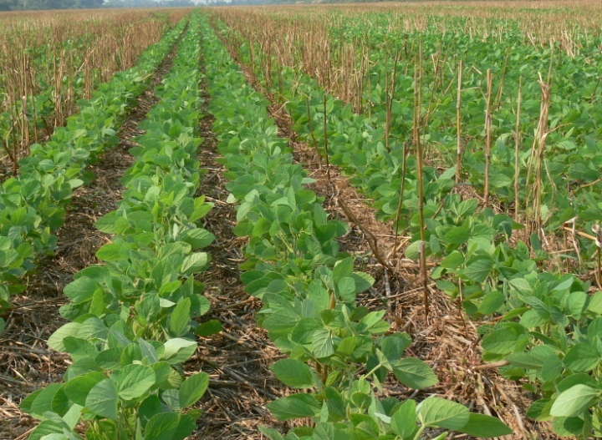
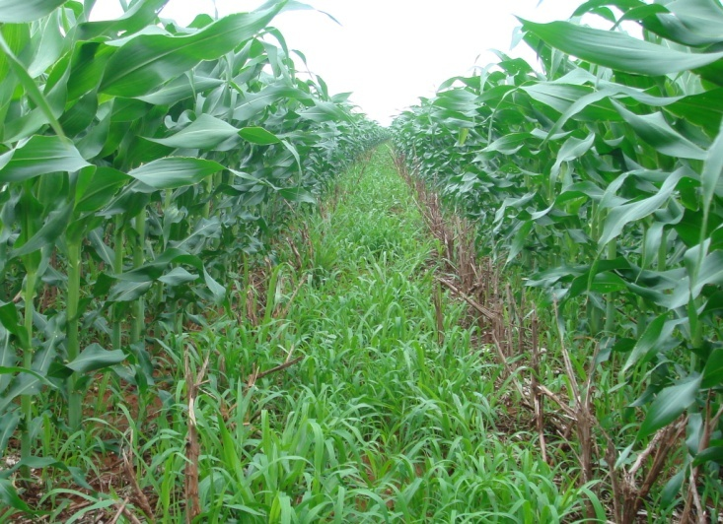
Colheita de soja (4 a 4.5 tons de MS) – Fev.
Plantio de Milho + Braquiaria- Fev.
Colheita de Milho (7 tons de MS) – Jun
Outubro – Antes do plantio de soja ≅ 14-15 tons de MS Braquiaria
10 a 20 dias após colheita
(raízes > 50 cm)
Depois da colheita
Exemplo de Soja/Milho + Braquiaria
Novembro – 12 dias após plantio de soja
Novembro ≅ 12.5 tons de MS de Braquiaria
Decembro ≅ 9.5 tons de Braquiaria
16 a 20 ton/ha de palhada
Solo permanente coberto
Produção média anual de palhada ≡ 12,5 a 15 ton/ha/ano

Slide 80
Taxa de perda de C devido ao preparo convencional em região tropical
Local | Tipo de | _{COT medido} | Adição | Taxa anual de | Taxa anual
 | Manejo | t₁ | t₂ | C anual | Decomp. | Sequestro
------------ Mg ha⁻¹ ----------
---%---
-- Mg ha⁻¹ --
CV | PC-S | 18.12 | 17.04 | 1.15 | 4,60 | - 0.54
1450 mm
LRV | PC-S | 48.30 | 43.70 | 0.97 | 3,10 | - 0.93
1950 mm
Snp | PC-S | 48.68 | 43.70 | 0.92 | 5,60 | - 1.25
2150 mm
CV = Campo Verde-MT; LRV = Lucas do Rio Verde-MT; SNP = Sinop-MT
Sá et al., 2006 – Edafologia, v. 13, 139-150

Slide 81
Balanço e taxa de sequestro de C em função do manejo do solo associado ao sistema de produção em PD
Local | Tipo de | _{COT medido} | Adição | Taxa anual de | Taxa anual
 | Manejo | t₁ | t₂ | C anual | Decomp. | Sequestro
------------- Mg ha⁻¹ ------------
---- % -----
-- Mg ha⁻¹ --
CV | PC-S | 18.12 | 17.04 | 1.15 | 4,60 | - 0.54
 | PD-S/Els+Crt | 28.47 | 32.05 | 9.39 | 1,40 | 1.79
 | PD-S/ Sgh+Brq+Crt | 30.66 | 35.03 | 9.69 | 1,10 | 2.18
LRV | PC-S | 48.30 | 43.70 | 0.97 | 3,10 | - 0.93
 | PD-S/Els+Crt | 55.80 | 65.10 | 7.42 | 0,70 | 1.86
 | PD-S/ Sgh+Brq+Crt | 58.30 | 68.80 | 7.91 | 0,60 | 2.10
Snp | PC-S | 48.68 | 43.70 | 0.92 | 5,60 | - 1.25
 | PD-S/Els+Crt | 40.30 | 47.20 | 10.03 | 1,00 | 1.73
 | PD-S/Tifton | 43.02 | 53.40 | 12.82 | 1,20 | 2.60
Sá et al., 2006 – Edafologia, v. 13, 139-150

Slide 82
Temporal changes in SOC stock due
plow-based tillage
Location: 13° 00´ SL
Conversion to agricultural land
C-input 8.38 Mg ha⁻¹ yr⁻¹
+ 144 kg ha⁻¹ N
80
Native
Vegetation
SOC seq.
0.73 to 1.25 Mg ha⁻¹ yr⁻¹
71.4 Mg ha⁻¹
C Steady state
t₀
NTs
60
61.4 Mg ha⁻¹
8 yrs under NT cropping systems
SOC Stock (Mg ha⁻¹)
15 years continuous soybean under CT
t₁
8 years under CT
t₂
40
20
Forest
75.7
Mg ha⁻¹
CT
55.6
Mg ha⁻¹
20.1 Mg ha⁻¹ of C lost
- 0.87 Mg ha⁻¹ yr⁻¹
0
Temporal changes in SOC stock
Source: Sá, Séguy, Tivet, Lal et al., 2015 - Land Degradation & Development, v.26:531-543

Slide 83
SOC stock increase x Yield
Location: 13° 00´ SL
=
18,6
Ton/ha
palha
=
8,9
Ton/ha
palha
O aumento de 1 ton de C aumenta 28 kg soja/ha
Source: Sá, Séguy, Tivet, Lal et al., 2015 - Land Degradation & Development, v.26:531-543

Slide 84
Fluxo de C para as camadas inferiores
Zona de contato
Agrupa as partículas dispersas, microestruturas e microagregados
Formação de macroagregados estáveis: Proteção fisica, quimica e bioquimica do C

Slide 85
Porcentagem de carbono orgânico total (COT) e carbono orgânico particulado (COP) nas classes de agregados
Classe | Profundidade | Compartimento |  | Classe de agregado, mm
textural | de coleta, cm | da MOS |  | 19-8 | 8-4 | 4-2 | 2-1 | 1-0,5 | 0,5 – 0,25
Média | 0-5 | COT |  | 86,36 | 2,66 | 2,00 | 2,27 | 2,97 | 3,15
 |  | COP |  | 52,53 | 9,95 | 10,06 | 8,30 | 7,33 | 11,82
 | 5-20 | COT |  | 85,59 | 2,80 | 2,34 | 2,43 | 3,62 | 3,23
 |  | COP |  | 60,96 | 8,31 | 9,38 | 4,34 | 7,27 | 9,74
Argilosa | 0- 5 | COT |  | 83,98 | 3,06 | 3,00 | 2,75 | 3,53 | 3,69
 |  | COP |  | 64,36 | 7,49 | 7,06 | 6,20 | 7,70 | 7,18
 | 5-20 | COT |  | 85,93 | 3,16 | 2,75 | 2,62 | 2,92 | 2,61
 |  | COP |  | 67,85 | 8,83 | 6,98 | 6,02 | 4,21 | 6,11
Fonte: De Oliveira Ferreira, Sá et al., 2012. Ciência Rural, v.42:645-652

Slide 86
Quantidade de C e o equivalente em palhada para manter o sistema plantio direto em equilíbrio e para acumular C em região sub-tropical (Região dos Campos Gerais, PR)

Slide 87
Quantidade mínima de palhada para tornar o balanço de C no solo positivo
Lucas do Rio verde, Sinop e Campo Verde - MT
16,9 ton/ha
Ponto de equilíbrio
18,6 ton/ha
5.3 a 6 ton de C / ha
As regiões LRV, Sinop e Campo Verde, necessitam de 11.7 a 13.3 ton/ha de palhada para manter o equilíbrio
Fonte: Sá et al., 2015. Land Degradation and Development, 26:531-643

Slide 88
Balanço de C em sistemas de manejo do solo em um experimento de longa duração (implantação 1988).
Sistema | Periodo | Seq. de culturas |  |  | Produção de grãos |  |  | C anual | COT | Taxa | Perda | COT | COT | Balanço COT
Manejo | avaliado | Inverno | Verão |  | Inverno | Verão |  | adicão | Humif. | Dec.‡ | C | Estoq | Sequest. | Media 4 anos
 |  |  |  |  | --------------------- Mg ha⁻¹ ------------------- |  |  |  |  | ano⁻¹ | --------------------- Mg ha⁻¹ ---------------------
PC | 2002 | Av. preta | Soja |  | 0.00‡‡ | 3.09 |  | 2.94 | 0.78 | 0.033 | 2.047 | 62.02 | - 1.27
 | 2003 | Av. br. | Milho |  | 0.00 | 9.67 |  | 8.60 | 2.28 |  | 2.005 | 60.75 | 0.27
 | 2004 | Trigo | Soja |  | 3.15 | 3.57 |  | 3.08 | 0.82 |  | 2.014 | 61.02 | - 1.20
 | 2005 | Av. preta | Soja |  | 0.00 | 3.88 |  | 3.28 | 0.87 |  | 1.974 | 59.83 | - 1.11 | - 0.82
PM | 2002 | Av. preta | Soja |  | 0.00 | 3.21 |  | 3.76 | 1.00 | 0.016 | 0.991 | 61.97 | 0.00
 | 2003 | Av. br. | Milho |  | 0.00 | 10.26 |  | 9.22 | 2.44 |  | 0.992 | 61.97 | 1.45
 | 2004 | Trigo | Soja |  | 3.33 | 3.88 |  | 3.30 | 0.87 |  | 1.015 | 63.42 | - 0.14
 | 2005 | Av. preta | Soja |  | 0.00 | 4.45 |  | 4.35 | 1.15 |  | 1.013 | 63.28 | 0.14 | 0.36
Qual a quantidade mínima de palhada para manter o sistema em equilíbrio
e acumular C no solo
PDe | 2002 | Av. preta | Soja |  | 0.00 | 2.91 |  | 3.25 | 0.86 | 0.013 | 0.831 | 63.96 | 0.03
 | 2003 | Av. br. | Milho |  | 0.00 | 10.34 |  | 10.03 | 2.66 |  | 0.832 | 63.99 | 1.83
 | 2004 | Trigo | Soja |  | 3.19 | 3.45 |  | 3.05 | 0.81 |  | 0.856 | 65.82 | - 0.05
 | 2005 | Av. preta | Soja |  | 0.00 | 4.55 |  | 3.95 | 1.05 |  | 0.855 | 65.77 | 0.19 | 0.50
PDc | 2002 | Av. preta | Soja |  | 0.00 | 3.21 |  | 3.31 | 0.88 | 0.010 | 0.674 | 67.40 | 0.20
 | 2003 | Av. br. | Milho |  | 0.00 | 10.49 |  | 11.07 | 2.93 |  | 0.676 | 67.60 | 2.26
 | 2004 | Trigo | Soja |  | 3.24 | 3.76 |  | 4.19 | 1.11 |  | 0.699 | 69.86 | 0.41
 | 2005 | Av. preta | Soja |  | 0.00 | 4.56 |  | 3.88 | 1.03 |  | 0.703 | 70.27 | 0.33 | 0.80

Slide 89
Sistema de | Adição anual | C oxidado | Balanço de C | Necessidade de C
Manejo | de C (AA) | (K₂* Est. C) | dC/dt ≠ 0 | dC/dt = 0 | (AA – dC/dt = 0)‡
 |  | (Perdas) | (no período) | (no equilíbrio) | C excedente
 | ------------------------------------- Mg C ha⁻¹ ano⁻¹ --------------------------------------------
Dinâmica da matéria orgânica em experimento de longa duração (implantado em 1989) sobre sistemas de manejo do solo (Amostragem em 2014 e 2015)
PC | 4,47 | 2,01 | - 0,82 | 7,22 | - 2,75
PM | 5,43 | 1,24 | 0,36 | 4,86 | 0,57
PDe | 5,32 | 0,84 | 0,50 | 3,41 | 1,91
PDc | 5,89 | 0,69 | 0,80 | 2,95 | 2,94
---------------------------------- Mg palhada ha⁻¹ ano⁻¹ ------------------------------------
PC | 10,45 |  |  | 16,03 | - 5,59
PM | 12,07 |  |  | 10,79 | 1,28
PDe | 11,82 |  |  | 7,57 | 4,25
PDc | 13,07 |  |  | 6,56 | 6,52
Sá et al., Field Crop Research, 2016 (under review)

Slide 90
Relação linear entre a adição anual de C pelos sistemas de produção e o sequestro anual de C
Taxa de conversão de C da palhada em C no solo = 16.5%
Fonte: Sá, et al., Land Degradation and Development, 2015

Slide 91
C sequestrado no perfil de 0-100 cm em resposta a adição de C pela palhada (2009 a 2013) em um Latossolo em região tropical
Taxa de conversão de C da palhada em C no solo = 19%
Fonte: Hok, Sá et al., Agric. Ecos. Envir., 2015

Slide 92
C sequestrado no perfil de 0-40 cm em resposta a adição de C pela palhada em um Latossolo em região de Ponta Grossa
1,61 Mg ha⁻¹ ano⁻¹
ΔSOC (CNT – CT) = 25.8 Mg C ha⁻¹
Fonte: Sá et al., 2014 (Soil & Tillage Research)

Slide 93
Ca²⁺
É absorvido por fluxo de massa e por raízes jovens e não suberizadas
Está associado ao tecido meristemático (ponto de crescimento)
Estimula a formação de novas raízes aumentando a capacidade de exploração do solo
É móvel no solo e com baixa mobilidade na planta
100 cm

Slide 95
Distribuição do cálcio (Ca²⁺) no perfil do solo (Mata nativa, PC e PD) em Lucas do Rio Verde – Estação experimental da FRV
*
*
*
*
*
*
Tivet, Sá, Lal, et al., 2013. Soil and Tillage Research, v. 126, 203-218

Slide 96
Ca acting as cation bridge in an Oxisol with surface liming application in a long-term no-till lime experiment
0+0
6+3
Calcário em superfície em plantio direto com rotação aumenta o acúmulo de C em 6 vezes
Briedis, Sá, Caires, et al., 2012. Geoderma, v.170:80-88

Slide 97
Ganho de C devido ao uso do calcário Incorporado (IL) e em superfície (SL) em resposta a doses de gesso em plantio direto de longa duração (15 anos).
Fonte: Inagaki, Sá, Caires, et al., 2016. Agric. Ecos. Environment, 231:156-165

Slide 98
Eleusine coracana – Foto cedida por: Lucien Séguy

Slide 99
Qual é o impacto do uso da grade niveladora para cobrir as sementes de cobertura em plantio direto?

Slide 100
Perda de C nas frações lábeis da MOS (> 53 μm) em 7 a 14 dias após a operação de grade niveladora para cobrir as sementes de aveia preta e milheto em áreas sob SPD contínuo há 20 anos (PG) e 5 anos (Pv. Lst)
Prof. | Estoque de C |  |  |  |  |  | Perda de C
 | Antes |  |  | Após |  |  | (Após - Antes)
cm | PG | PvL |  | PG | PvL |  | PG | PvL
 | --------------------------- ton/ha -----------------------------
0-2,5- | 4,64 | 3,61
2,5-5 | 3,14 | 2,13
0-5 | 7,78 | 5,74
3,99 | 2,91
2,89 | 1,82
6,88 | 4,73
- 0,65 | - 0,70
- 0,25 | - 0,31
- 0,90 | - 1,01
Fonte: Sá et al., 2017. Soil and Tillage Research (em revisão)

Slide 101
Oxidação e liberação CO₂
O₂
CO₂
CO₂
ruptura
Macroagregado
Microagregado

Slide 102
Balanço aparente de C em função do uso de grade niveladora para cobrir a semente de Aveia preta e Milheto
Componentes do Balanço | Aveia Preta |  | Milheto
 | ------------------ ton/ha -----------------
MS (P. aérea) | 3,30 |  | 5,20
MS (Raiz) | 1,05 |  | 1,25
MS (PA + Raiz) | 4,35 |  | 6,05
C adicionado | 1,96 | 2,7
C das culturas transformado em C orgânico do solo | + 0,52 | + 0,60
Perda devido a grade (após 7 dias) | - 0,90 | - 1,01
Balanço Geral | - 0,38 | - 0.41

Slide 103
Para compensar a perda de C devido ao uso da grade niveladora para COBRIR as sementes de aveia preta e milheto, será necessário produzir 7,4 ton/ha e 10,9 ton/ha de palha, respectivamente

Slide 104
O uso da grade niveladora no plantio direto deve ser BANIDA, ELIMINADA!!!

Slide 116
O pintor Van Gog já sabia que descansar na palha após um dia de trabalho é bom!!!

Slide 117
Qualidade do solo
C
Redução da oxidação
Proteção dos agregados
Diversidade no input de C (Parte aérea e raízes)
Plantio direto e rotação de culturas

Slide 118
A manejo para conseguir a qualidade do solo e sucesso no SPD está associado a capacidade de reestabelecer uma nova estrutura que permita a redistribuição do C e N nos diversos reservatórios promovendo a ativação dos ciclos biológicos que atuarão como componente chave na estabilidade dos sistemas de produção.
Conclusões

Slide 119
Conclusões
O reestabelecimento dos ciclos biológicos está diretamente relacionada com a manutenção do solo permanentemente coberto com resíduos culturais ou plantas vivas para promover um fluxo contínuo de C e N através da comunidade microbiana.

Slide 120
Conclusões
O ponto chave do sucesso da qualidade do SPD de produção está no manejo da matéria orgânica do solo.

Slide 121
Correlação | Doses de Calcário (Mg ha⁻¹)
 | 0+0 | 6+0 | 0+3 | 6+3 | Média
Ca x C | 0,72 | 0,89 | 0,92 | 0,94 | 0,87
Mg x C | 0,74 | 0,92 | 0,95 | 0,68 | 0,82
K x C | 0,61 | 0,75 | 0,91 | 0,52 | 0,70
Fe x C | -0,04 | 0,37 | -0,47 | 0,16 | 0,00
Al x C | -0,12 | 0,76 | 0,92 | 0,15 | 0,43
Briedis, Sá, Caires et al., 2012. Geoderma, v.170:80-88

Slide 122
Dinâmica da matéria orgânica em experimento de longa duração (implantado em 1989) sobre sistemas de manejo do solo (Amostragem em 2002, 2003 e 2004)
Sistema de | Adição anual | C oxidado | Balanço de C | Necessidade de C
Manejo | de C (AA) | (K₂* Est. C) | dC/dt ≠ 0 | dC/dt = 0 | (AA – dC/dt = 0)‡
 |  | (Perdas) | (no período) | (no equilíbrio) | C excedente
 | ------------------------------------- Mg C ha⁻¹ ano⁻¹ --------------------------------------------
PC | 5,56 | 1,68 | - 0,20 | 6,23 | - 0,67
PM | 5,99 | 1,14 | 0,45 | 4,50 | 1,49
PDe | 6,37 | 0,99 | 0,70 | 4,10 | 2,27
PDc | 6,90 | 0,84 | 0,99 | 3,62 | 3,28
---------------------------------- Mg palhada ha⁻¹ ano⁻¹ ------------------------------------
PC | 12,38 |  |  | 13,84 | - 1,46
PM | 12,62 |  |  | 10,00 | 2,62
PDe | 12,99 |  |  | 9,00 | 3,99
PDc | 13,12 |  |  | 8,04 | 5,08
Fonte: Sá et al., 2008 (Dinâmica da Matéria Orgânica nos Campos Gerais. In: Santos, G.A. (Ed.). Et al., Fundamentos da Matéria Orgânica do Solo: Ecossistemas tropicais & subtropicais. 2 ed.

